Slide 1

SATAKUNNAN TALOUS
Nykytila ja lähiajan näkymät 37
Joulukuu 2021
Aluekehitysasiantuntija Saku Vähäsantanen
Satakuntaliitto
Etunimi.sukunimi@satakunta.fi
Puh. 044 711 4350

Slide 2
SATAKUNNAN TALOUS
Nykytila ja lähiajan näkymät 37
Joulukuu 2021
Katsauksen ovat rahoittaneet Satakuntaliitto, Pyhäjärvi-instituutti, Satafood Kehittämisyhdistys ry, Porin kaupunki, Prizztech Oy, Satakunnan koulutuskuntayhtymä, Huittisten kaupunki, Länsirannikon Koulutus Oy WinNova, Satakunnan Yrittäjät ry, Satakunnan ELY-keskus, Rauman kaupunki, Kankaanpään kaupunki, Porin yliopistokeskus, Satakunnan ammattikorkeakoulu, Turun kauppakorkeakoulun Porin yksikkö, Satakunnan kauppakamari, Rauman kauppakamari sekä Eurajoen kunta.

Slide 3
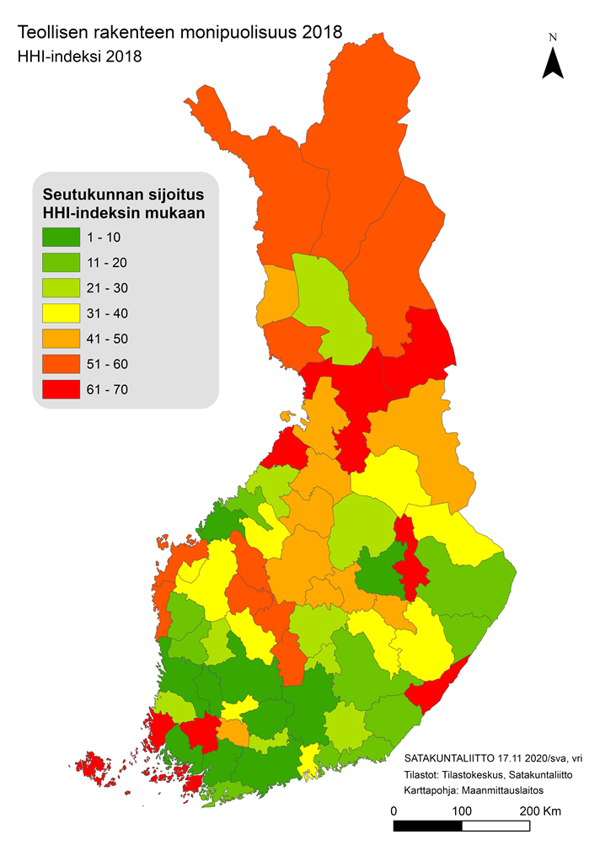
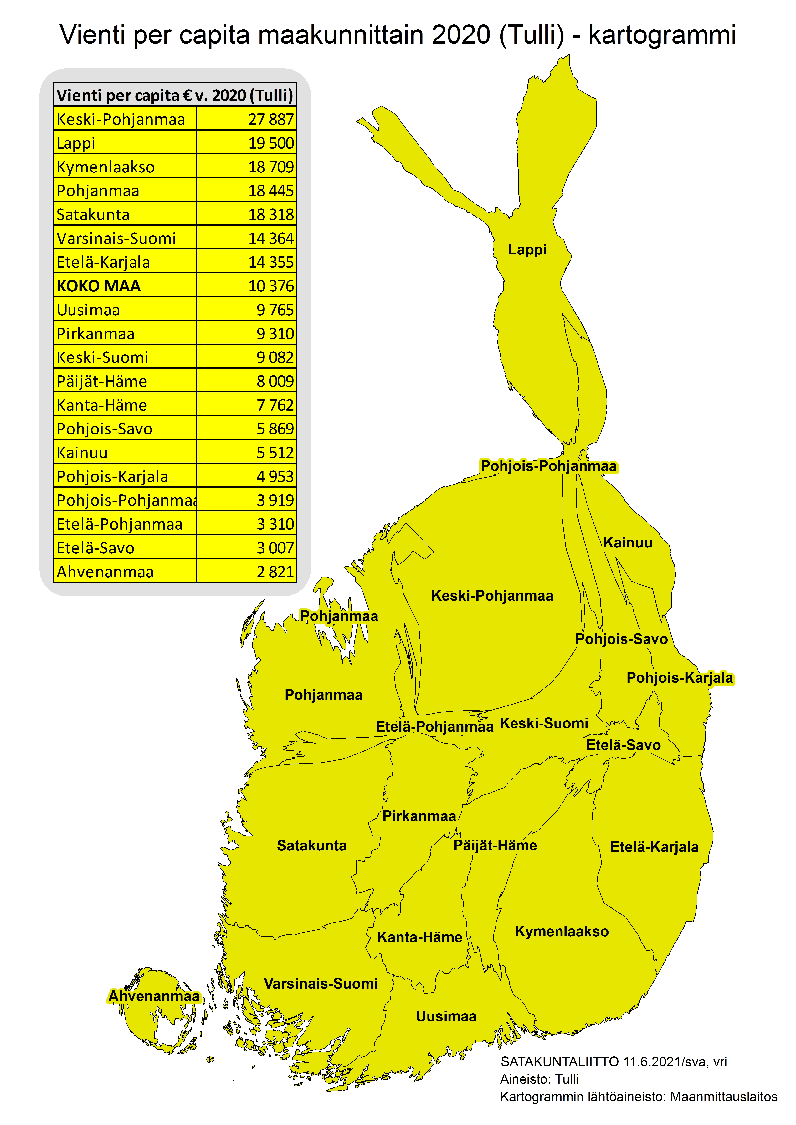

satakunnaN vahvuuksia
Satakunnan teollinen rakenne on maan monipuolisimpia:
  Porin sk maan 8., Pohjois-Satakunta 12. ja Rauman sk
  21. monipuolisin teollisuuden henkilöstössä Suomen 69 seutukunnan joukossa
  (kartassa vihreällä monipuolisimmat ja punaisella yksipuolisimmat teolliset rakenteet, v. 2019)
Satakunnan avoimuusindeksi (vienti Tullin mukaan/BKT) on
maan korkeimpia: 50 % (koko maa 27 %, v. 2019)
Satakunnan viennin arvo maakunnista 4. korkein v. 2020 (Tulli,
arvo n. 4 mrd. €), osuus Suomen viennistä 6,9 % (väestöosuus 3,9 %).
Satakunnan osuus maan teollisuuden työpaikoista korkea: 5,6 % (2019), liikevaihdosta 4,8 % (2019) ja toimipaikoista 5,9 % (2019)
Satakunnan kilpailukyky pysynyt suhteellisen hyvänä vv. 2011-19:
  Kuuden osatekijän mittaristo, joka kuvaa seutukunnan kykyä tuottaa
BKT:tä (innovatiivisuus, työn tuottavuus, koulutusaste, työllisyysaste, teollisuus, yritysdynamiikka)
  Rauman seutukunta pysynyt sijalla 7 (69 seutukunnan joukossa)
  Porin seutukunta on noussut sijalta 14 sijalle 13
  Pohjois-Satakunta tippunut sijalta 47 sijalle 57 (BKT/capita silti tulosta selvästi parempi)
Rauman seutukunnan BKT/capita on Suomen 13. korkein v. 2019.
Jalostuksen arvonlisäys per capita 2. korkein 19 maakunnasta v. 2020
Tilastokeskus ja Tulli 2020
27.11.2019
30.11.2021

Slide 4
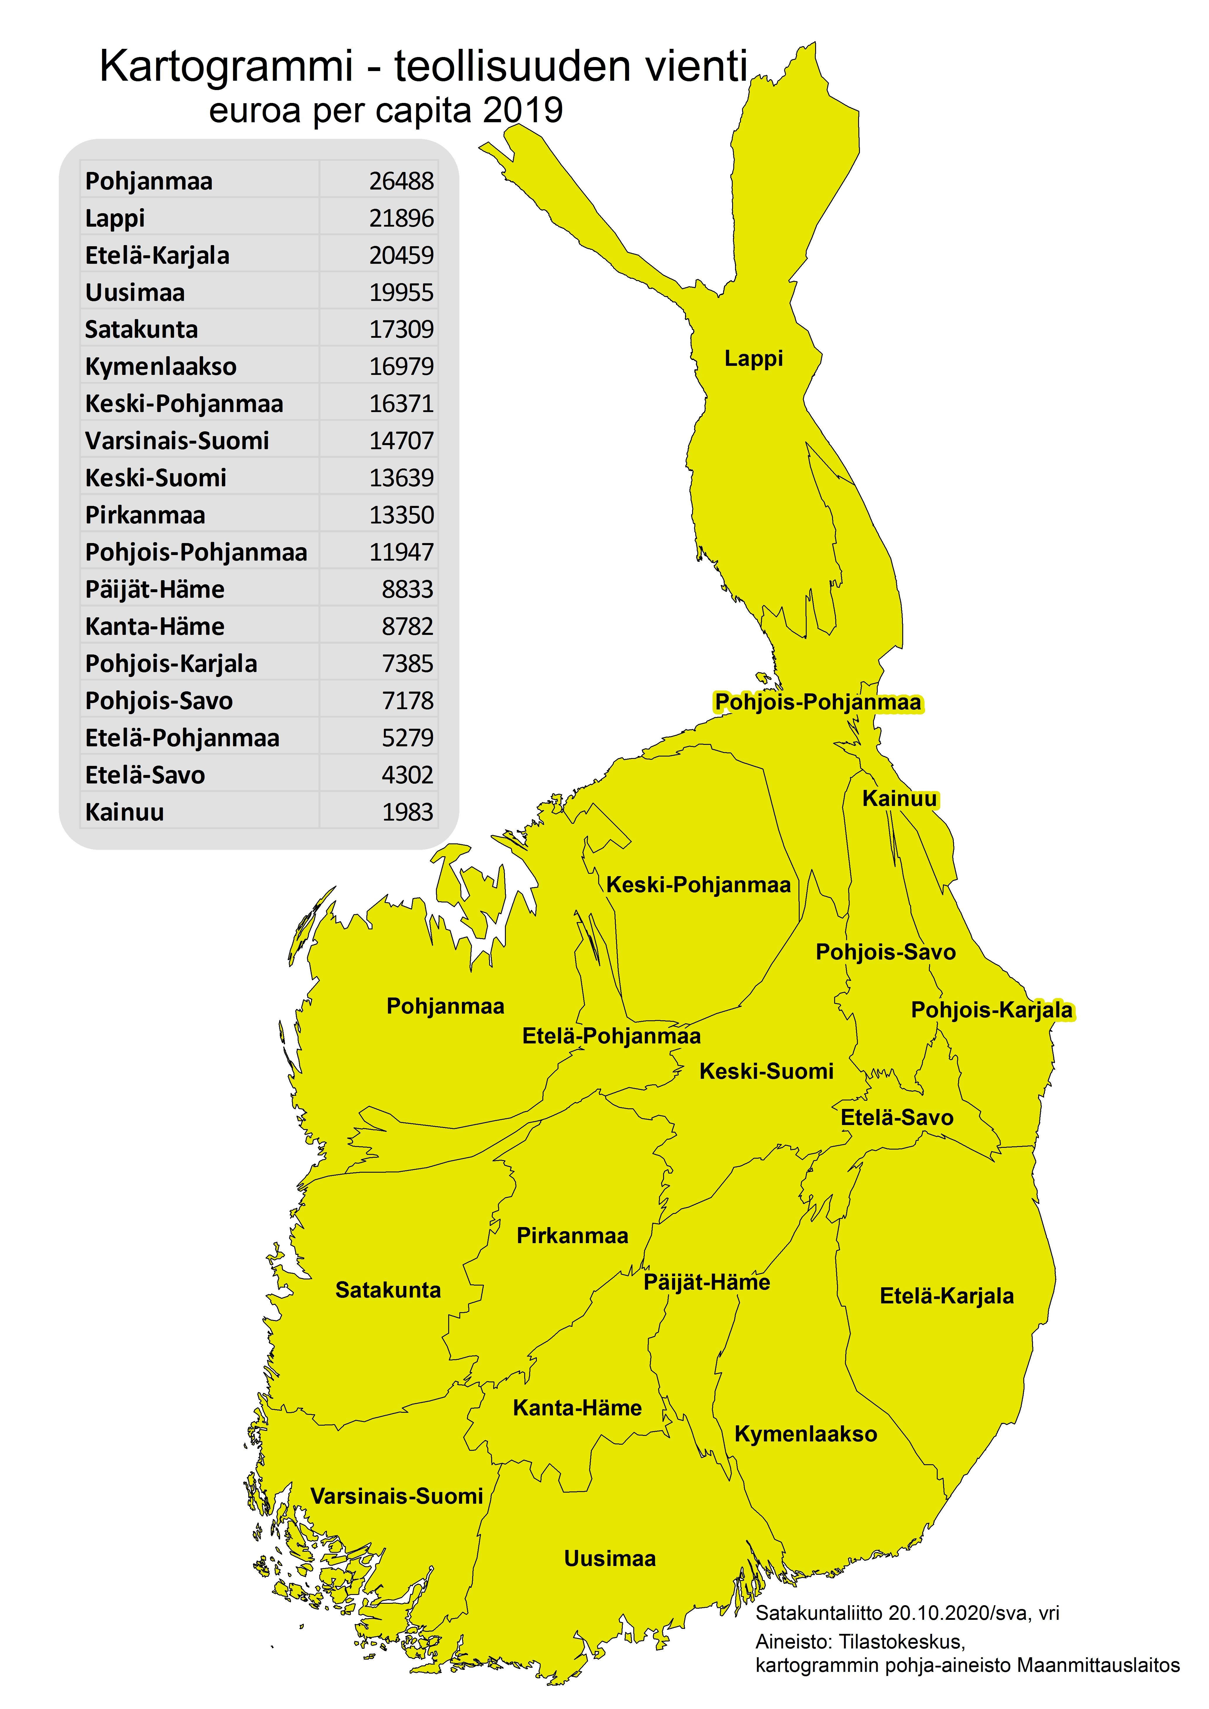
satakunnaN vahvuuksia: vIENTI
Satakunnan avoimuusindeksi
(vienti Tullin mukaan/BKT) on maan korkeimpia): 50 %, koko maa 27 % (2019)
Satakunnan viennin arvo on maakunnista
neljänneksi korkein v. 2020 (Tulli);
osuus Suomen viennistä on 6,9 % (väestöosuus 3,9 %). Satakunnan viennin kehitys oli maakunnista kolmanneksi paras 19 maakunnasta. Satakunnan osuus jo 7,8 % viennistä vuoden 2021 tammi-kesäkuussa.
Teollisuuden vienti/capita on 5. korkein! (ks. oheinen kartogrammi, v. 2019 tiedot Tilastokeskus).
Satakunnan satamien osuus Suomen viennistä tonneissa on 11,2 % ja tuonnista 6,6 % (yht. 9,0 %), kun väestöosuus on 3,9 % (v. 2019). Esim. viennissä osuus on lähes kolminkertainen väestöosuuteen nähden.
Tilastokeskus ja Tulli

Slide 5
vIENTI VAHVuutena
Tilastokeskus ja Tulli
Satakunnassa henkeä kohti laskettu vienti on lähes kaksinkertainen maan keskiarvoon verrattuna ja ohittaa useat väestönkasvumaakunnat.
Vuonna 2020 arvo kasvoi edelleen.

Slide 6
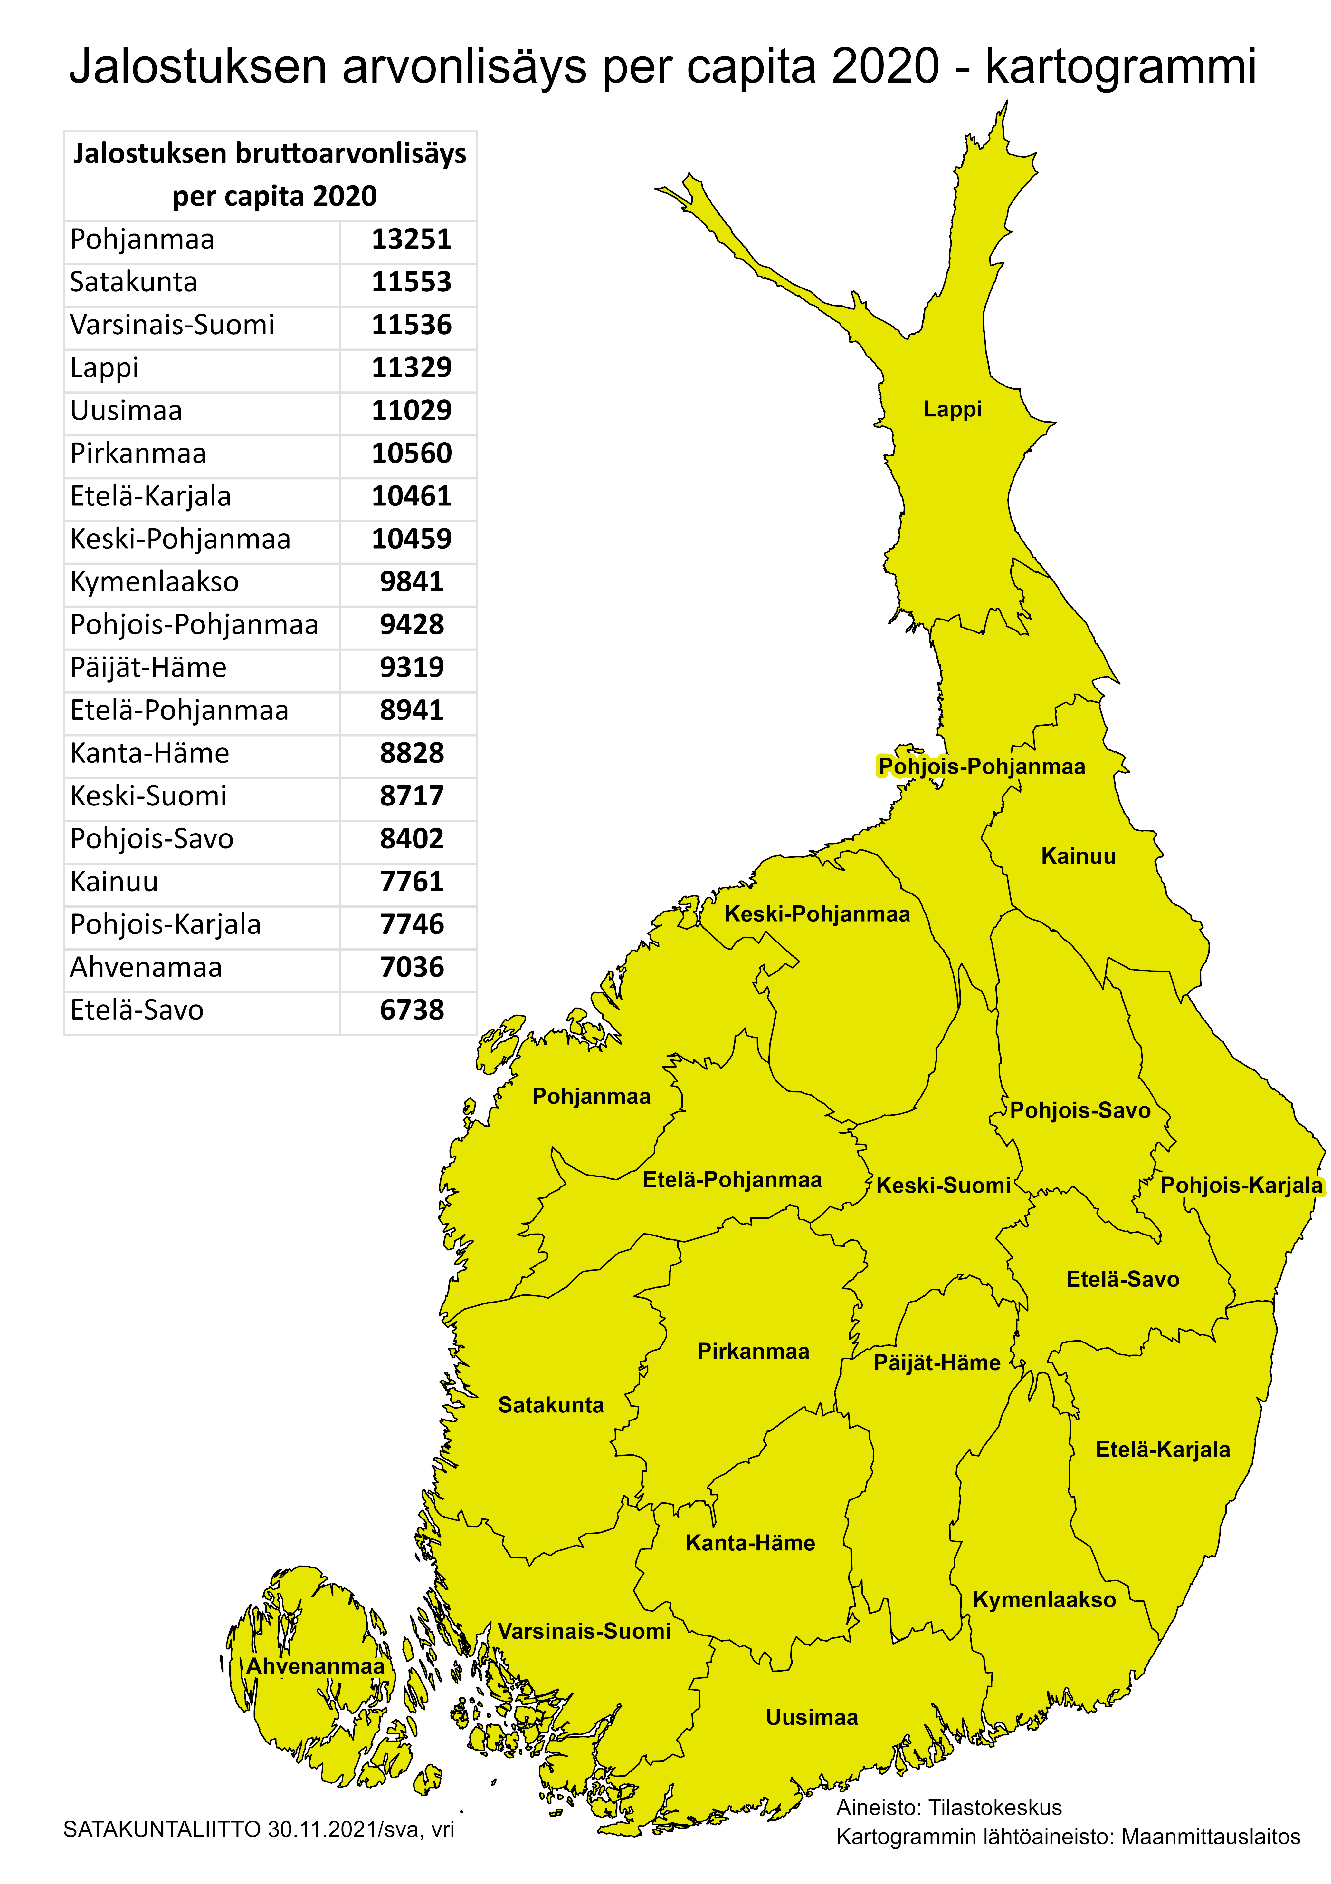

Jalostuksen (teollisuus, energia ja rakentaminen) arvonlisäys per capita vuonna 2020 (ennakkotieto) on Satakunnassa 2. korkein 19 maakunnasta (eli tavallaan BKT per capita jalostuksen, eli teollisuuden, energiantuotannon ja rakentamisen osalta). Tämä kuvaa Satakunnan vahvaa kykyä tuottaa korkean jalostusarvon tuotteita, joita menee runsaasti myös vientiin. Siten Satakunta on kokoaan suurempi hyvinvoinnin tuottaja Suomessa.

Slide 7
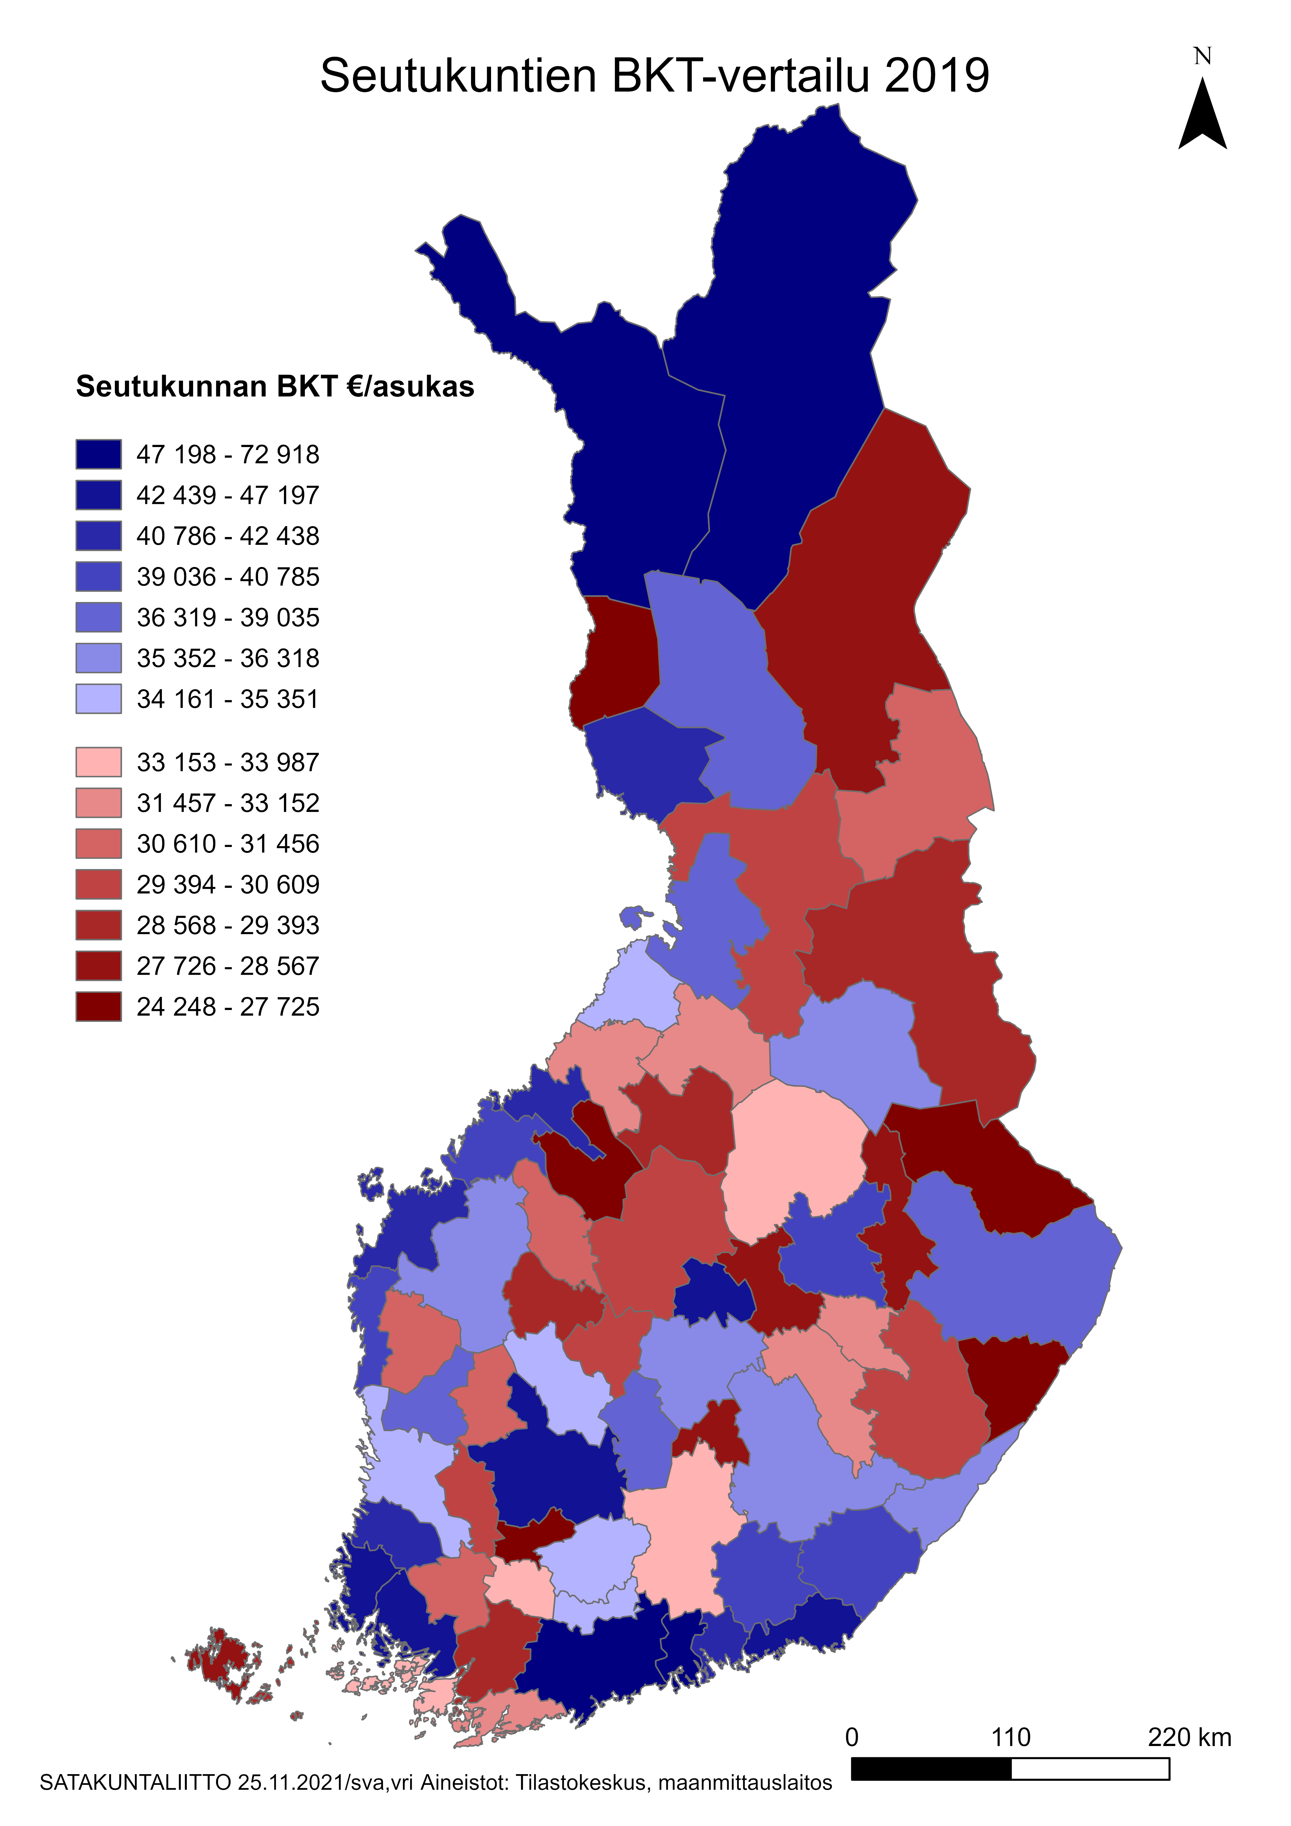
satakunnaN vahvuuksia: BKT
Satakunnan BKT henkeä kohden on 19 maakunnasta 10. korkein (36 899 €) v. 2019, laskua 3,3 % edellisvuodesta. Merkittävää on viennin hyvin suuri osuus siitä, noin puolet.
Sijaluku pysyi ennallaan edellisvuoteen verrattuna. Satakunnassa reaalinen BKT per capita aleni 3,3 %. Koko maassa se kasvoi 0,8 %. Rauman seudulla alenema oli 5,9 %, Porin seudulla 2,4 %, mutta Pohjois-Satakunnassa kasvu oli nopeaa, 2,5 %.
Rauman seutukunnan sijaluku laski muutaman pykälän, sillä jalostuksen ja palveluiden arvonlisäys aleni, mutta alkutuotannossa kirjattiin kasvua. Metsäteollisuus laski selvästi paperikoneen lakkautuksen myötä, mutta metallialat kasvoivat vähän. Porin seutukunnassa sijaluku pysyi ennallaan, mutta arvonlisäys laski teknologia-teollisuudessa, rakentamisessa ja kaupassa. Pohjois-Satakunnan sijoitus kohentui, sillä arvonlisäys laski kasvoi monilla päätoimialoilla. Kuitenkin muutamilla palvelualoilla arvonlisäys supistui.
BKT per capita Suomen 69 seutukunnassa
Rauman seutukunta on sijalla 13,
Porin seutukunta sijalla 34 ja
Pohjois-Satakunta sijalla 25.
Sinisellä mediaania
korkeammat seutukunnat
(sijat 1-35), punaisella
matalammat (sijat 36-70)

Slide 8
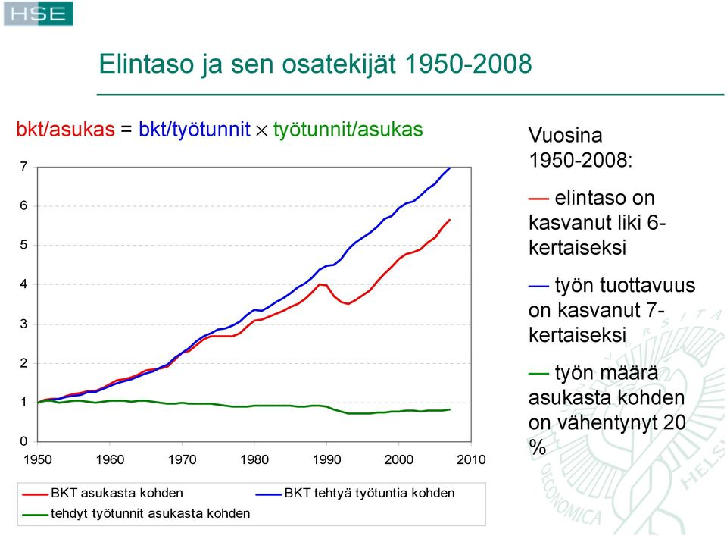
Kansantalous, työn tuottavuus
Lähde: Pohjola 2014

Slide 9
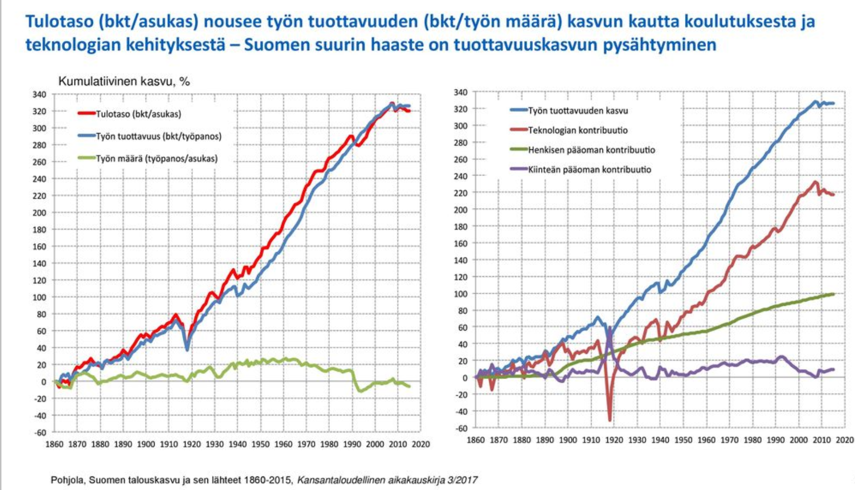
Kansantalous, työn tuottavuus

Slide 10
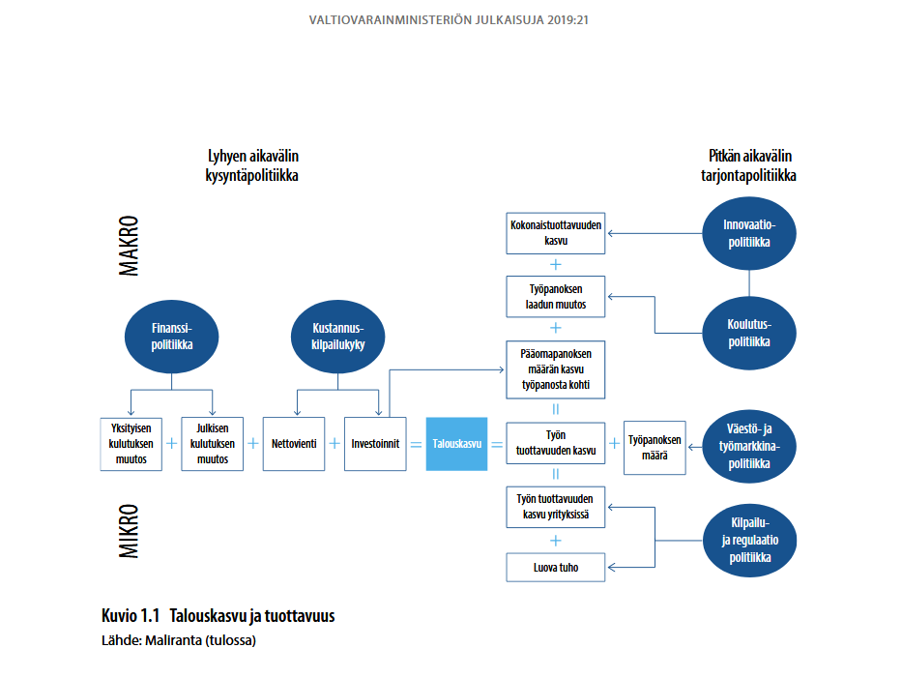
Kansantalous, työn tuottavuus
Talouden kasvu on keskeisin hyvinvoinnin kohenemisen lähde. Tuottavuus ei ole kaikki kaikessa, mutta pitkällä tähtäimellä kansantalouden kyky kohentaa elintasoa ja elämän laatua riippuu lähinnä vain työn tuottavuudesta, sillä työntekijöiden keskimääräinen työtuntimäärä ei voi olla miten suuri hyvänsä (Krugman, 1994)
Kokonaistuottavuudella tarkoitetaan sitä osaa arvonlisäyksen kasvusta, jota ei voida selittää tuotantopanosten (työ, pääoma) kasvulla.

Slide 11
Aluetalous, työn tuottavuus
Arvonlisäys sisältää palkat, voitot, vuokrat ja poistot yms. eriä. Toimi-aloittaisten arvonlisäysten summasta muodostuu BKT.

Slide 12
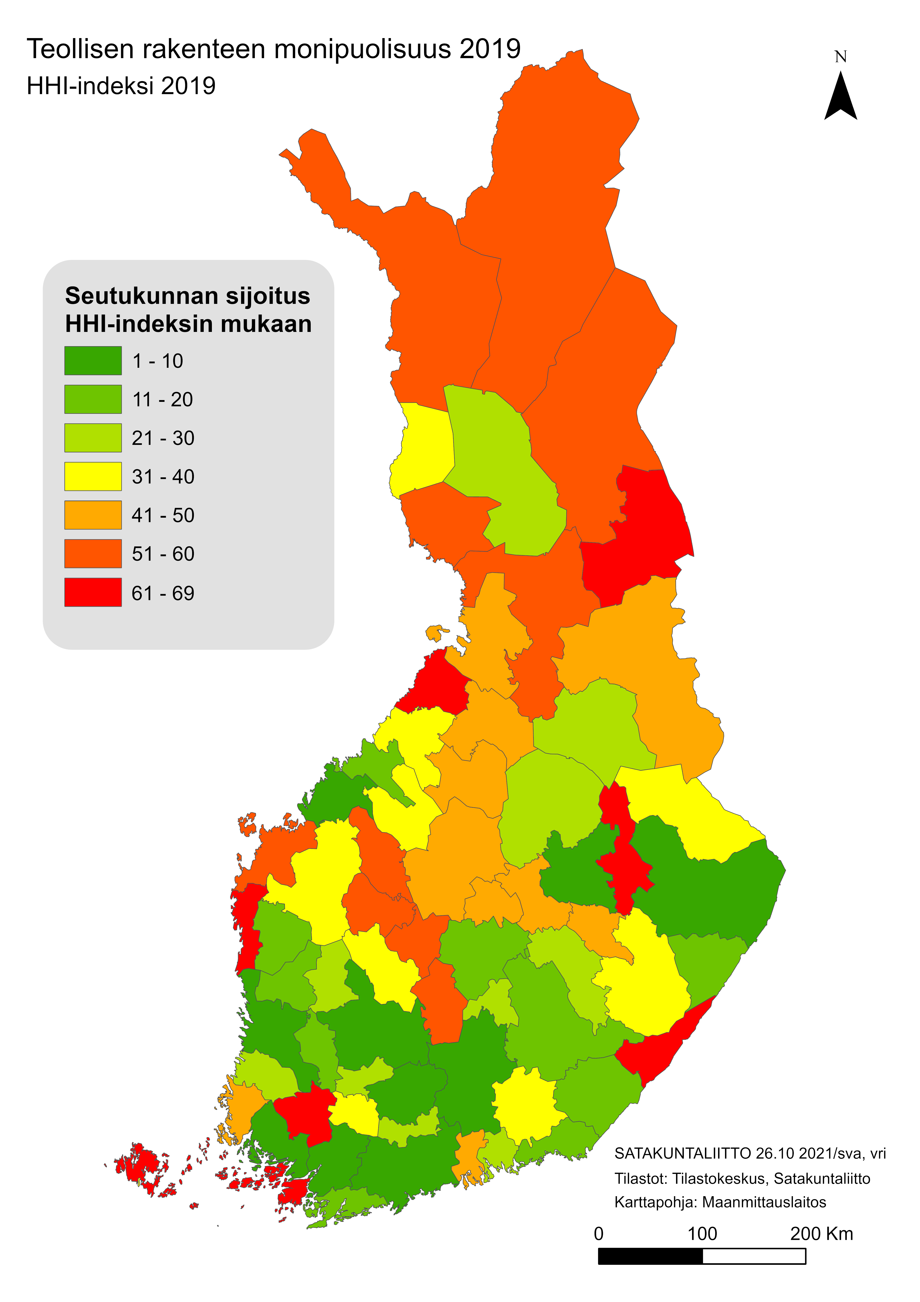
Vihreällä monipuolisimman teollisuuden
rakenteen (TOL C) seutukunnat,
punaisella heikoimmat (v. 2019),
Porin seutukunta sijalla 8,
Pohjois-Satakunta sijalla 12 ja
Rauman seutukunta sijalla 21
69 seutukunnan joukossa.
Maakunnittain Satakunta on sijalla 5
19 maakunnan joukossa.
Satakunnan resilienssi on melko vahva!

Slide 13
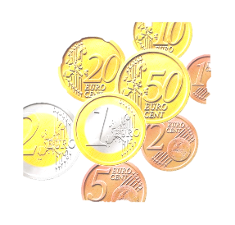
satakunnaN NOUSUTRENDEJÄ 2010-2020
102,5 %
Yksityiset SOTE-palvelut (v. 2010-19)
Automaatio- ja robotiikkaklusteri
63,6 %
Liikevaihdon kasvu yli 10 %
2010-2020*
33,2 %
Liike-elämän palvelut
*Kyseessä päätoimialat
karkealla jaolla, yksityinen SOTE sis. vuodet 2010-2019. Ei sis. Inflaation vaikutusta
30,8 %
Elintarviketeollisuus
Toimialat keskimäärin 3,5 %
Teollisuus keskimäärin -4,8 %
30,3 %
Sähkö- ja elektroniikkateollisuus
Satakunnassa on runsaasti nousevia aloja ja rakenteellisia vahvuuksia, joilla on vaikutusta alueen talouskasvuun.
Tilastokeskus 2021
18,3 %
Metallien jalostus
17,9 %
Tukku- ja vähittäiskauppa
17,5 %
Rakentaminen
10,3 %
Pori-Huittinen-teollisuusvyöhyke
6.5.2021

Slide 14
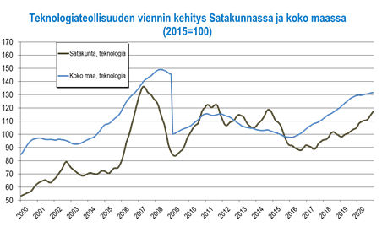
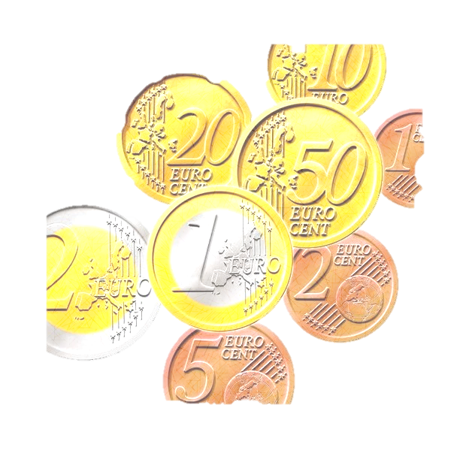
TEOLLISUUDEN SUHDANNEKUVA satakunnassa
Teollisuus tuotti Satakunnassa liikevaihtoa v. 2020
6,4 miljardia € ja vientiä 4,0 miljardia €
Satakunnan teollisuus maksoi
palkkoja maakunnassa v. 2017
836 miljoonaa €
Teknologiateollisuuden viennin arvon kasvu 2000-2020
Satakunta: 89 %
Koko maa keskimäärin: 37 %
Teknologiateollisuuden
vienti +20,3 % (1-6/2021 vs. 1-6/20)
Teollisuudessa tehtiin Satakunnassa v. 2020
16 128 hlötyövuotta
TEOLLISUUDEN kärkialoja tällä hetkellä
Liikevaihdon kasvu tammi-kesäkuu 2021
Metallien jalostus
19,0 %
Jalostuksen (TOL 05-43)
arvonlisäys/asukas
Rauman seutu 7.,
Porin seutu 28., ja
Pohjois-Satakunta 20.
(69 seutukuntaa, 2019)!
Maakunnittain 2. sija (19:stä) v. 2020
Teollisuus on tuottavaa: arvonlisäys/työtunti Satakunnassa, teollisuuden top 6 v. 2019:
Energiatuotanto 99 €/työtunti
Mekaaninen metsäteollisuus 52 €/työtunti
Kemiallinen metsäteollisuus 102 €/työtunti
Metallien jalostus ja metallituotteiden valmistus 66 €/työtunti
Kemianteollisuus 53 €/työtunti
Koneiden ja laitteiden valmistus 58 €/työtunti
Toimialat keskimäärin 42 €/työtunti
16,9 %
Metsäteollisuus
Automaatio
12,0 %
29.11.2021

Slide 15
TEOLLISUUDEN SUHDANNEKUVA satakunnassa
Oheinen kartogrammi kuvaa maakuntien kokoa suhteessa jalostuksen tuottamaan arvonlisäykseen henkeä kohden. Satakunta on sijalla 2 (v. 2020)!
Satakunnassa on myös toiseksi eniten teollisuuden toimi-paikkoja väkilukuun nähden
(7,1 per 1000 as., koko maa 4,9)!
Valmistava teollisuus tuotti Satakunnassa liikevaihtoa v. 2020
6,4 miljardia € ja vientiä
4,0 miljardia €
Teollisuudessa tehtiin Satakunnassa v. 2020
16 128 hlötyövuotta
Tilastokeskus ja Satakuntaliitto 2021
Teknologiateollisuuden viennin arvon kasvu
2000-2020 (koko teollisuus suluissa)
Satakunta: 89 % (30 %)
Koko maa keskimäärin: 37 % (29 %)
TEOLLISUUDEN kärkialoja tällä hetkellä
Liikevaihdon kasvu tammi-kesäkuu 2021
19,0 %
Teollisuus on tuottavaa: arvonlisäys/työtunti Satakunnassa, teollisuuden top 6 v. 2019:
Energiatuotanto 99 €/työtunti
Mekaaninen metsäteollisuus 52 €/työtunti
Kemiallinen metsäteollisuus 102 €/työtunti
Metallien jalostus ja metallituotteiden valmistus 66 €/työtunti
Kemianteollisuus 53 €/työtunti
Koneiden ja laitteiden valmistus 58 €/työtunti
Toimialat keskimäärin 42 €/työtunti
Metallien jalostus
Metsäteolli-
suuden vienti
+19,1 % ja
teknologia-
teollisuuden
+20,3 %!
(1-6/2021
vs. 1-6/2020)
Metsäteollisuus
16,9 %
Automaatio ja robotiikka
12,0 %
29.11.2021

Slide 16
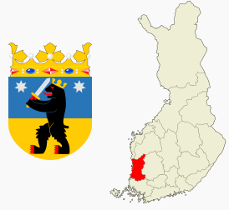
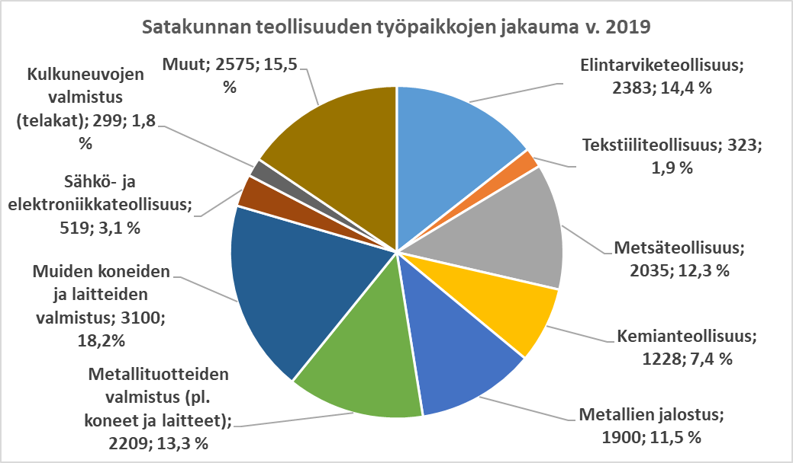

TEKNOLOGIATEOLLISUUs satakunnassa
Teknologiateollisuus tuotti Satakunnassa liikevaihtoa v. 2020
3,8 miljardia € ja
vientiä
2,3 miljardia €
(osuus 58 % teollisuuden viennistä)
Teknologiateollisuus tarjosi Satakunnassa 7900 työpaikkaa v. 2020
(osuus 49 % teollisuudesta ja 11 % kaikista työpaikoista, koko maa vastaavasti 48 % ja 6 %, v. 2018)
Teollisuuden arvonlisäys, yht. 1,66 mrd. €, 2019
Teknologiateollisuus 52 % (868 milj. €) osuus koko maasta 5,2 %, kun väestö-osuus 3,9 %
Tilastokeskus ja Satakuntaliitto 2021
Teknologiateollisuus on tuottavaa, arvonlisäys/työtunti Satakunnassa v. 2019:
Metallien jalostus ja metallituotteiden valmistus 66 €/työtunti
Koneiden ja laitteiden valmistus 58 €/työtunti
Metalliteollisuus keskimäärin 60 €/työtunti
Toimialat keskimäärin 42 €/työtunti
Metallien jalostus ja metallituott. valm.
483 milj. €; 56 %
Koneiden ja laitteiden valmistus
325 milj. €; 37 %
Sähkö- ja elektroniikkateollisuus
40 milj. €; 4 %
Kulkuneuvojen valmistus
20 milj. €; 2 %
29.11.2021

Slide 17

SATAKUNTA Suomen talouden vahva osa
  Satakunnan osuus Suomen viennistä on 6,9 % (vrt. väestöosuus 3,9 %, 2020). Viennin arvo
  on neljänneksi suurin 19 maakunnasta (Tulli). Aitoa tuottavuutta: viennin rakenne on erittäin
  hyödykepainotteinen.
  Ulkomaankaupan vahvuutta kuvaava avoimuusindeksi (vienti/BKT, 2019) on 50 %, liki kaksinkertainen maan keskiarvoon (27 %) verrattuna. Teollisuuden vienti henkeä kohden on 18 maakunnasta 5. korkein (2019). Jalostuksen (teoll., energia ja rak.) arvonlisäys henkeä kohden on maakunnista 2. korkein (2020).
  Satakunnan osuus Suomen teollisuuden työpaikoista on 5,6 %, eli vajaat 1,5 kertaa väestöosuus (2019). Osuus on 5,8 % ml. energiantuotanto. Satakunnan teollinen rakenne on maan monipuolisimpia.
  Satakunnan osuus Suomen perusmetallien ja metallituotteiden tuotoksesta on 13,7 %. Elintarvike-, metsä-, konepaja- ja energiateollisuuden osuus on myös selvästi väestöosuutta suurempi. Teollisuuden osuus BKT:stä on 29,7 %, mikä on selvästi maan keskiarvoa (20,0 %) korkeampi (2018).
  Satakunnan satamien osuus Suomen viennistä on 11,2 % ja tuonnista 6,6 % (yht. 9,0 %), kun väestöosuus on 3,9 % (2019). Esim. viennissä osuus on lähes kolminkertainen väestöosuuteen nähden.
  Em. seikkojen ansiosta Satakuntaan sijoittaminen edesauttaa koko Suomen hyvinvointia
    Teollisuudella on merkittävä asema hyvinvoinnin luomisessa pienessä maassa
    Teollisuuden työn tuottavuus on keskimäärin palvelualoja huomattavasti korkeampi
    Satakunnan elinkeinoelämä rahoittaa oman maakunnan ohella koko Suomen hyvinvointia vahvan teollisen perustan ja sen kautta syntyvän vientiylijäämän ansiosta.
    Siten investoimalla Satakuntaan koko maa hyötyy!
Tilastokeskus 2019 Satamaliitto 2020

Slide 18
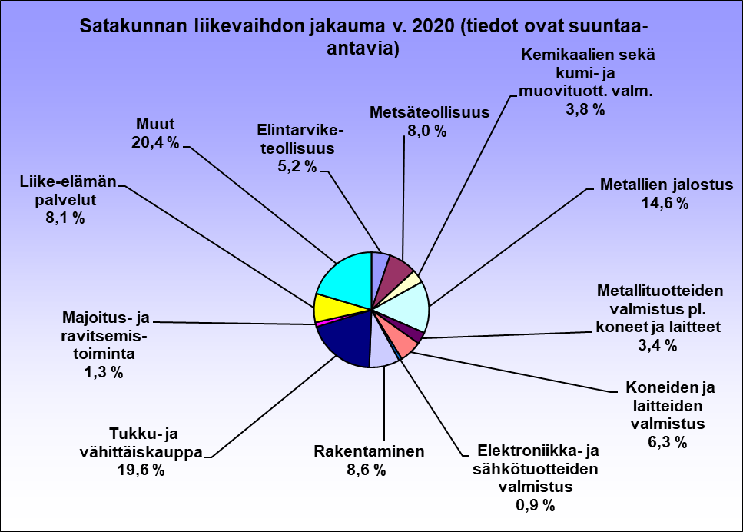
Satakunnan talouskehitys (Lähde: Tilastokeskus, asiakaskohtainen suhdannepalvelu)
LIIKEVAIHTO

Slide 19
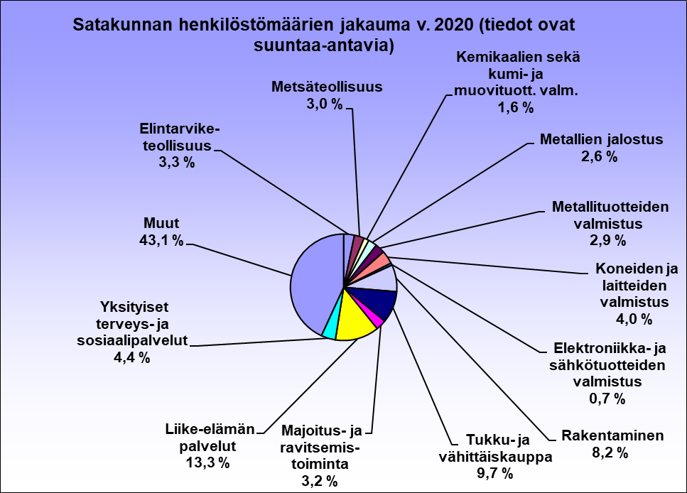
Satakunnan talouskehitys (Lähde: Tilastokeskus, asiakaskohtainen suhdannepalvelu)
HENKILÖSTÖMÄÄRÄ

Slide 20
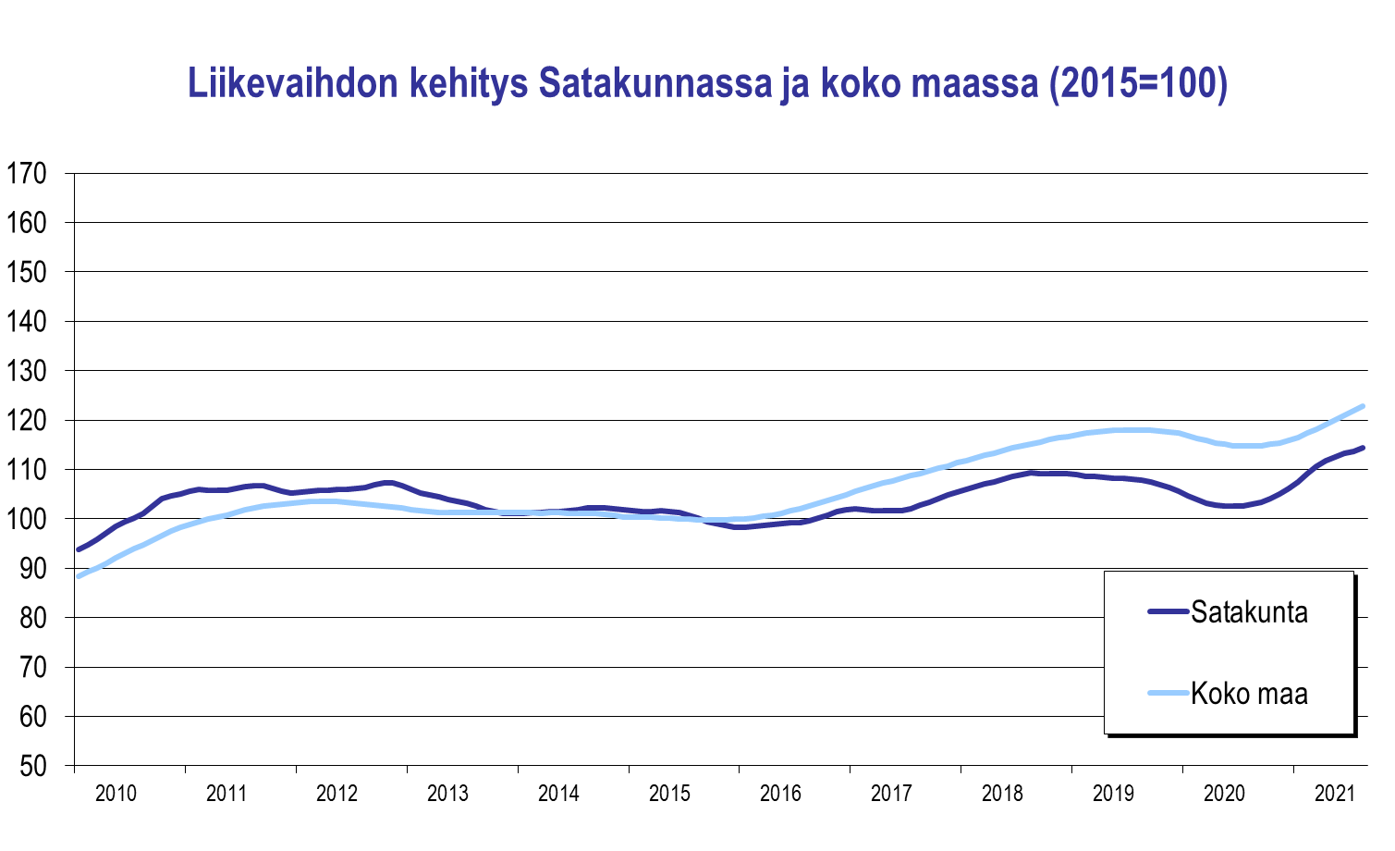
Satakunnan talouskehitys tammi−kesäkuu 2021: yleiskatsaus
Satakunnan talous toipui vahvasti vuoden 2021 tammi-kesäkuun aikana. Etenkin kevät sujui menestyksekkäästi, sillä vertailuajankohtana on koronakriisin alku. Helmikuusta 2021 alkaen yritysten yhteenlaskettu liikevaihto on ollut korkeampi kuin vastaavaan aikaan vuonna 2019. Valtaosassa päätoimialoista liikevaihto oli loppukesästä jo suurempi kuin aikaan ennen koronakriisiä.
Satakunnan teollisuus oli pääosin mainiossa iskussa. Talous on myös kasvanut hieman nopeammin kuin valtakunnallisesti, vaikka korona jätti viime vuonna pienemmät jäljet maakunnan talouteen teollisuuden ja palveluiden paremman vedon ansiosta. Satakunnan viennin veto oli alkuvuonna hyvin vahva, sillä teknologiateollisuuden vienti kasvoi Satakunnassa edelleen kohisten. Myös metsäteollisuuden viennin kehitys oli hyvin myönteistä.

Slide 21
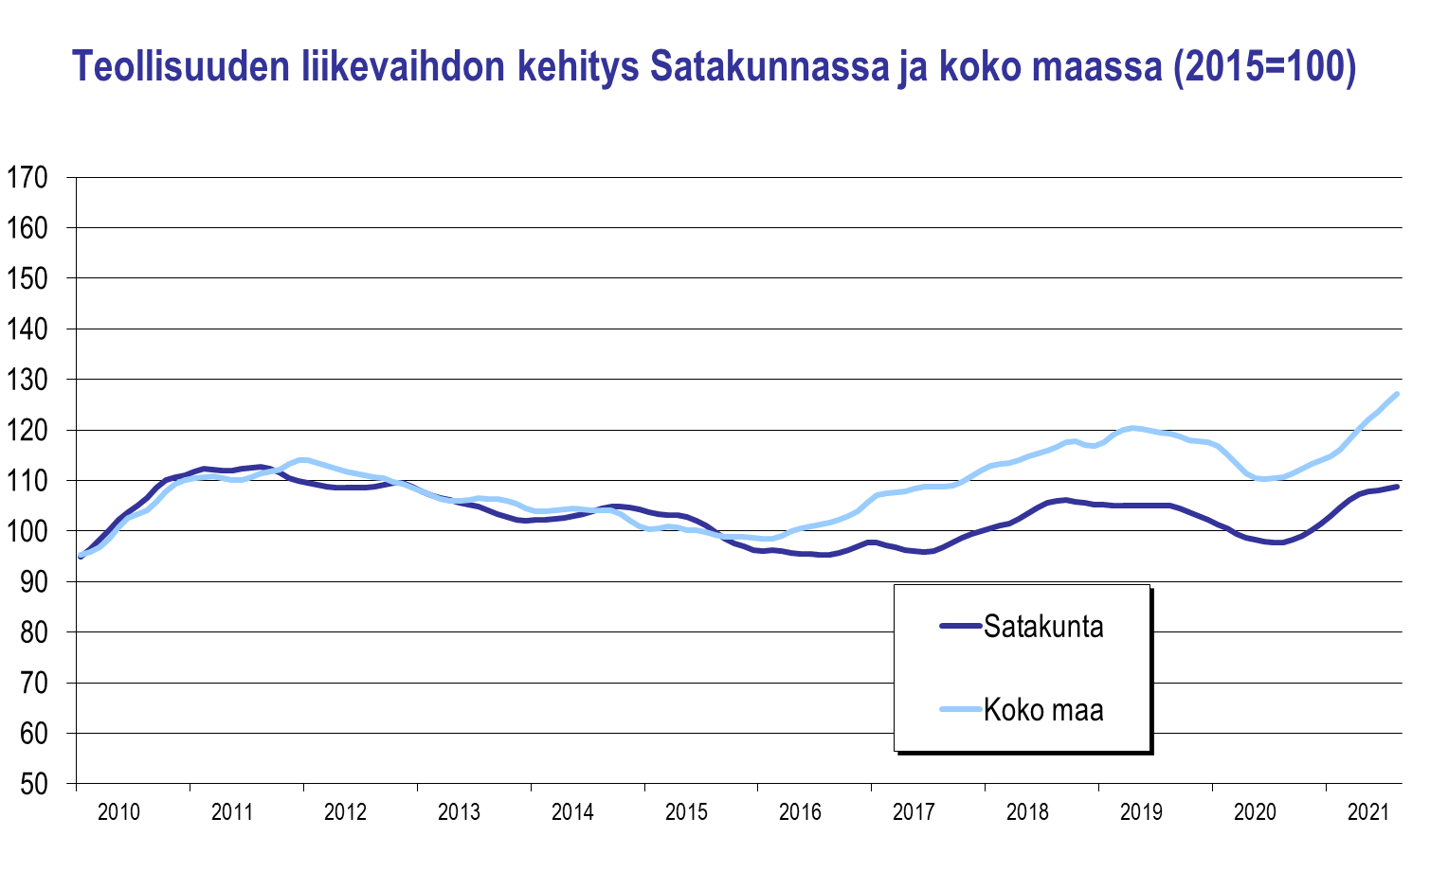
Satakunnan talouskehitys tammi−kesäkuu 2021: yleiskatsaus
Satakunnan menestyjiä olivat vuoden 2021 tammi-kesäkuussa edelleen metallien jalostus sekä pitkästä aikaa myös metsäteollisuus. Myös muut metallialat pääsivät nousu-uralle. Sen sijaan meriteollisuuden liikevaihto aleni, joskin todennäköisesti laskutusaikataulujen vuoksi. Automaatio- ja robotiikkaklusterin kehitys oli vaihtelevaa, mutta liikevaihto kasvoi jälleen selvästi.
Kemianteollisuudessakin orastava nousu käynnistyi keväällä. Elintarviketeollisuuden kehitys näytti varsin myönteiseltä, sillä liikevaihto kohosi tuntuvasti keväällä. Rakentaminen pääsi monen muun alan tavoin kasvu-uralle toisella vuosineljänneksellä. Satakunnan palvelualojen kehitys jatkui vuoden 2021 tammi-kesäkuussa hieman muuta elinkeinoelämää vaisummissa merkeissä, joskin kaikki palvelualat pääsivät kasvuun kiinni viimeistään keväällä. Alakohtainen vaihtelu on ollut yhä suurta. Kaupan liikevaihto kasvoi kohisten, sillä korona on siirtänyt kysyntää kodeissa tapahtuvaan toimintaan. Liike-elämän palveluiden kasvu käynnistyi keväällä muun talouden nousun myötä. Myös majoitus- ja ravitsemistoiminnan liikevaihto kasvoi keväällä ripeästi pitkän tauon jälkeen rajoitustoimien lievennyttyä. Luovilla aloilla kevät sujui menestyksekkäästi.

Slide 22
Satakunnan talouskehitys TAMMI−SYYSkuu 2021: liikevaihto
Tilastokeskuksen tuoreimpien suhdannetietojen mukaan Satakunnan yritysten yhteenlaskettu liikevaihto kohosi vuoden 2021 tammi–kesäkuussa 8,8 % vuoden 2020 vastaavaan aikaan verrattuna. Koko maassa kasvua kirjattiin vastaavasti 6,1 %. Ero Satakunnan hyväksi selittyy pitkälti maakunnan teollisuuden paremmalla vedolla.
48 % maakunnan yrityksistä saavutti tammi-maaliskuussa liikevaihdon kasvua. Kolmannes yrityksistä ylsi vähintään 15 %:n nousuun. Muutenkin suotuisalla toisella neljänneksellä osuudet kohosivat vastaavasti jo 64:ään ja 48 %:iin. Toimiala- ja yrityskohtainen vaihtelu on ollut yhä suurta. Tammi-maaliskuussa eniten kasvoi yli 20 henkilön yritysten liikevaihto, 6 %. Alle viiden hengen yritysten nousu jäi 2,8 %:iin. Sen sijaan 5-19 työntekijän yritysten liikevaihto laski 1,8 %. Huhti-kesäkuussa kaikkien kokoluokkien kasvu ylsi 10 %:n tuntumaan. Suurin muutosvaikutus on edelleen ollut yli 20 hengen yrityksillä, jotka toimivat lähinnä teollisuudessa. Alle viisi vuotta toimineiden yritysten liikevaihto kasvoi alkuvuonna keskimäärin vajaat 30 %, mutta yli viisi vuotta toimineiden kasvu kiihtyi 4 %:sta vajaaseen 13 %:iin keväällä.
Koko maassa keskimäärin teknologiateollisuuden (ainakin kone- ja laite- sekä sähkö- ja elektroniikkatuotteiden valmistus) ja rakentamisen heikompi kehitys alkuvuonna 2021 heikensi liikevaihdon kasvun Satakuntaa selvästi vaisummaksi. Sen sijaan kemianteollisuus sekä liike-elämän palvelut menestyivät Satakuntaa paremmin. Kuitenkin keväästä 2021 lähtien ylitettiin vuoden 2019 vastaavan ajan taso liikevaihdossa.

Slide 23
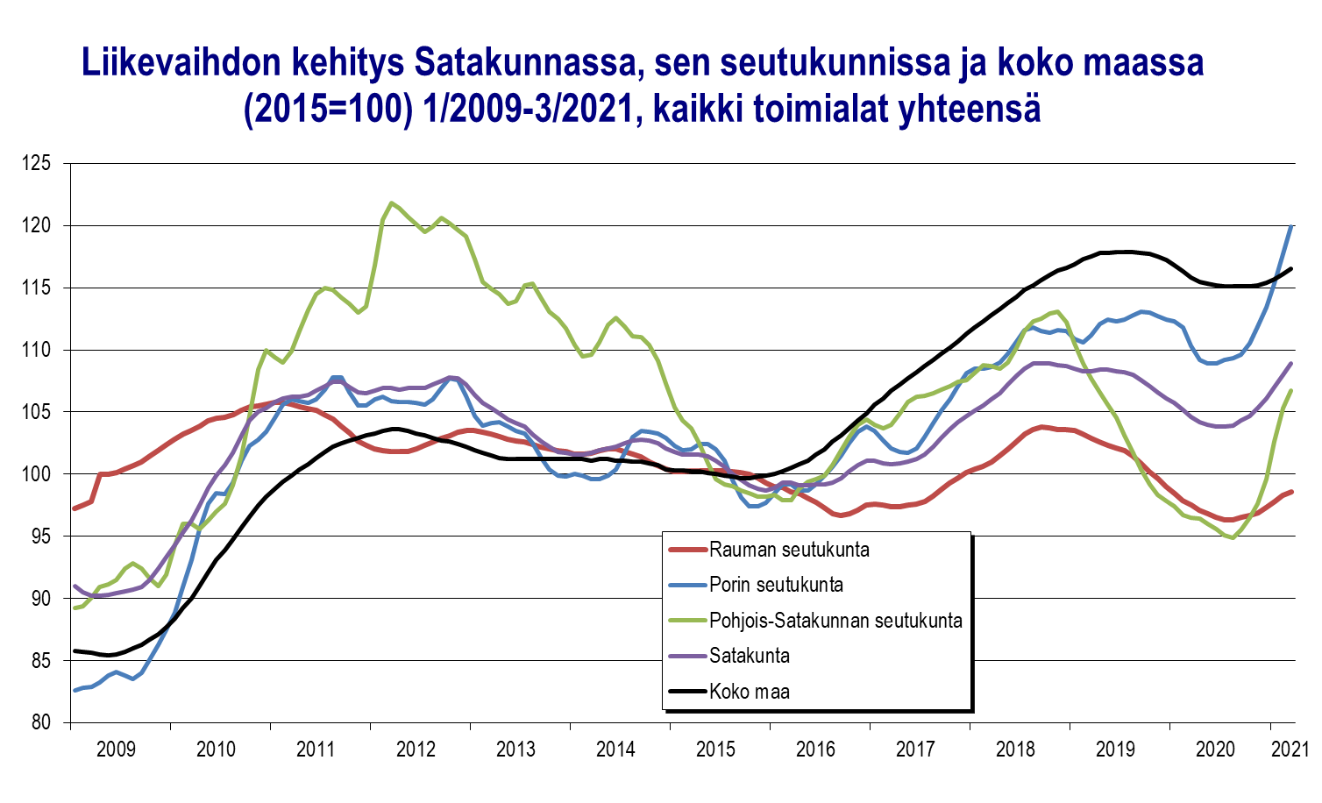
Satakunnan talouskehitys 2021: Liikevaihto seutukunnittain
Kaikkien yritysten yhteenlaskettu liikevaihto kääntyi laskuun Satakunnan seutukunnissa suurin piirtein vuoden 2019 keväällä. Porin seutukunnassa vuoden 2020 kehitys oli selvästi muita alueita suotuisampaa metallien jalostuksen myötätuulen ansiosta. Liikevaihdon lasku jäi 1,6 %:iin. Sen sijaan Rauman ja Pohjois-Satakunnan seutukunnissa liikevaihto aleni enemmän (vajaat -6 %) ja maan keskiarvoa runsaammin (-4,2 %). Rauman seudulla vaikuttaa ainakin osin paperiteollisuuden alamäki. Vuoden 2021 tammi-maaliskuussa liikevaihto kasvoi jo voimakkaasti Porin ja Pohjois-Satakunnan seutukunnissa. Myös Rauman seudulla orastava nousu käynnistyi. Maassa keskimäärin liikevaihto pysyi tällöin vielä ennallaan.

Slide 24
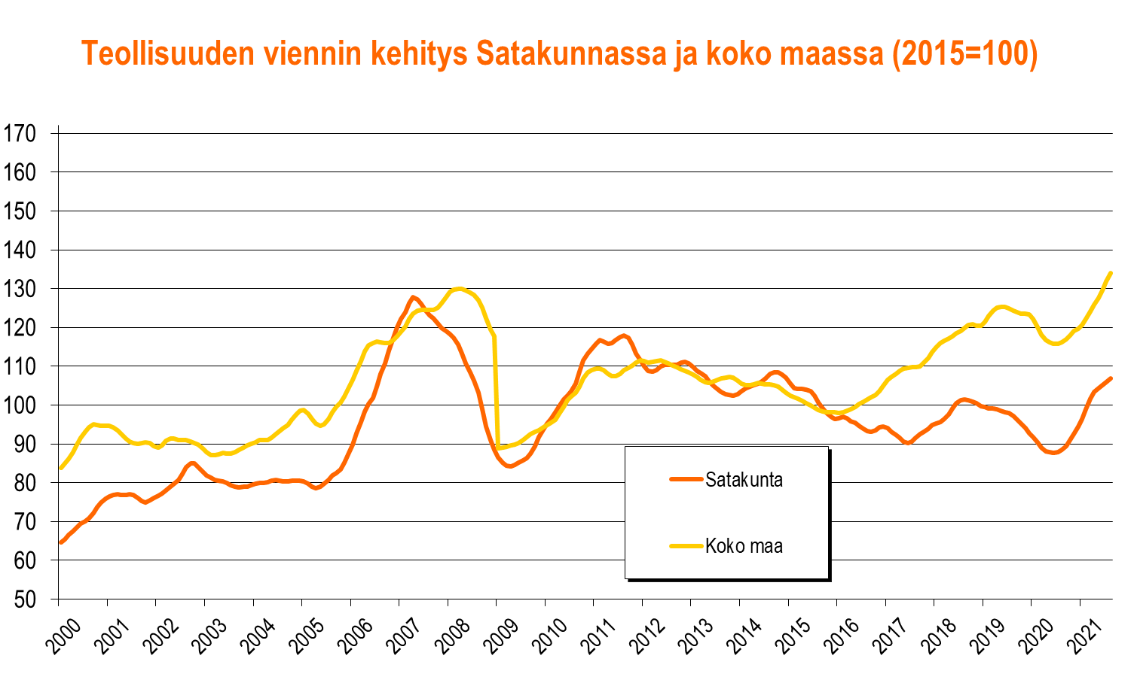
Satakunnan talouskehitys TAMMI−SYYSkuu 2021: vienti
Satakunnassa teollisuuden viennin arvo kääntyi nousuun vuoden 2021 alussa. Sekä metsä- että teknologiateollisuus ylsivät huippulukuihin. Koko teollisuuden viennin arvon kasvu oli siten hyvin vahvaa. Myös maassa keskimäärin kasvu jatkui, joskin Satakuntaa selvästi vaisummin. Teknologiateollisuuden ja elintarviketeollisuuden viennin arvon kasvu jäi varsin vaimeaksi. Sen sijaan metsäteollisuus porskutti vahvasti.
Satakunnan teollisuuden viennin arvosta 58 % syntyy teknologiateollisuudessa (2,32 mrd. €), 31 % metsäteollisuudessa (1,22 mrd. €) ja 1 % elintarviketeollisuudessa (42 milj. €) v. 2020. Lopusta 10 %:sta (440 milj. €) valtaosa muodostuu kemianteollisuudesta. Yhteensä teollisuuden viennin arvo oli 4,0 mrd. € v. 2020, Henkeä kohti laskettuna sija oli viides 19 maakunnasta.
Tullin mukaan Satakunnan osuus oli jo 7,8 % Suomen viennistä ja sija 4 (19 maakuntaa) 1-6/2021 vs. 1-6/2020.

Slide 25
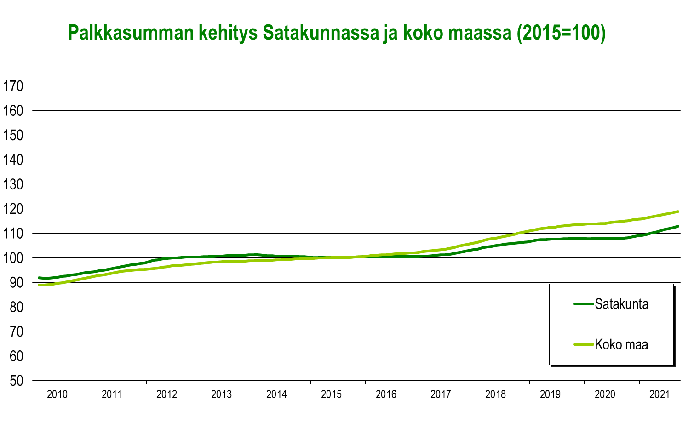
Satakunnan talouskehitys TAMMI−SYYSkuu 2021: palkkasumma
Satakunnassa palkkasumma kohosi koronakriisin alkuun saakka. Vuoden 2020 huhti-kesäkuussa palkkasumma putosi poikkeuksellisen paljon. Vuoden 2020 heinä-joulukuussa palkkasumman lasku pysähtyi sekä Satakunnassa että maassa keskimäärin, sillä talouden laskusuhdanne hellitti hieman rajoitusten lieventämisen jälkeen. Vuoden 2021 alussa palkkasumma kääntyi selvään nousuun sekä Satakunnassa että valtakunnallisesti. Vuoden 2021 syyskesällä kasvu kiihtyi edelleen ja oli poikkeuksellisen nopeaa molemmilla alueilla. Myös vuoden 2019 vastaavan ajan taso ylitettiin.

Slide 26
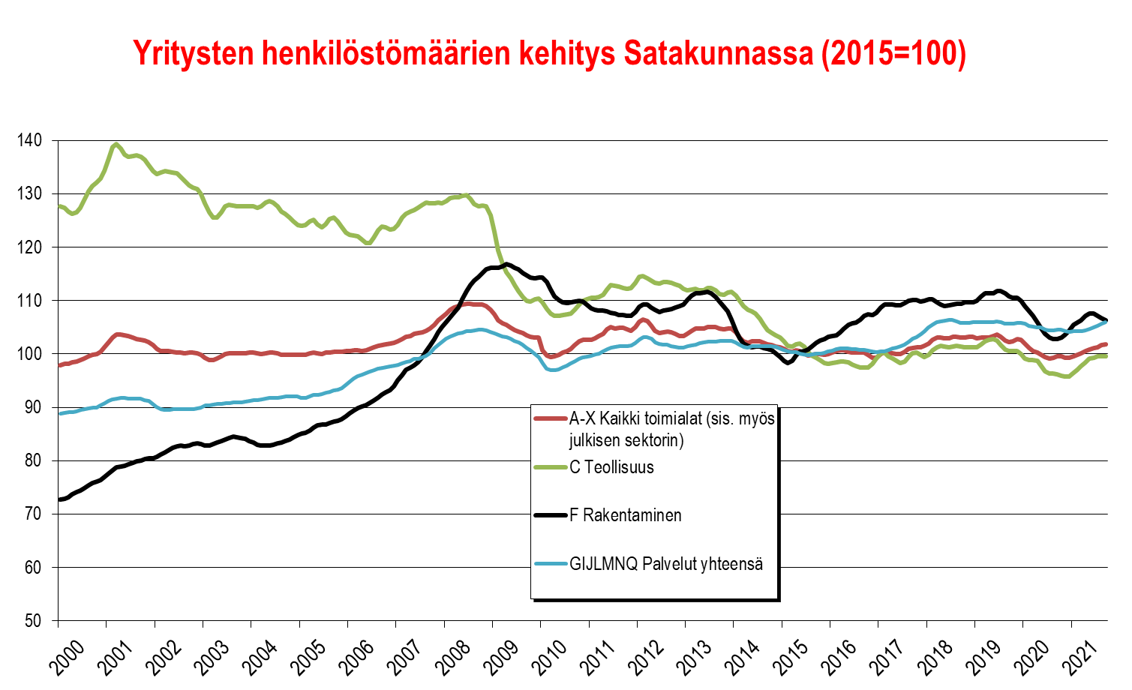
Satakunnan talouskehitys TAMMI−LOKAkuu 2021: työllisyys
Satakunnassa henkilöstömäärät kääntyivät osin nopeaan nousuun viimeistään keväällä ainakin lähestulkoon kaikilla päätoimialoilla. Kasvu jatkui ripeänä myös syyskesällä 2021. Henkilöstömäärät olivat yrityksissä keskimäärin v. 2021 elokuussa jo hyvin lähellä parin vuoden takaista vastaavaa aikaa.
Satakunnassa oli lokakuun lopussa 8 550 työtöntä työnhakijaa, mikä on 2 570 henkeä (-23,1 %) vähemmän kuin vuotta aikaisemmin. Kuukautta aiemmasta työttömien määrä aleni noin 40 hengellä. Työttömien työnhakijoiden osuus työvoimasta oli lokakuussa 8,8 %.
Työttömyys on laskenut jo alemmaksi kuin se oli ennen koronakriisiä vuonna 2019. Varsinkin alle 30-vuotiaiden työttömien määrä alittaa selvästi kahden vuoden takaiset luvut. Myös pitkäaikaistyöttömien määrä on kolmen viime kuukauden aikana ollut laskusuunnassa.
Työ- ja elinkeinotoimistossa oli lokakuussa vajaat 4 500 avointa työpaikkaa Satakunnassa. Näistä reilut 2 300 oli lokakuun aikana avautuneita uusia työpaikkoja. Uusia työpaikkoja avautui yli kaksinkertainen määrä viime vuoden lokakuuhun verrattuna.

Slide 27
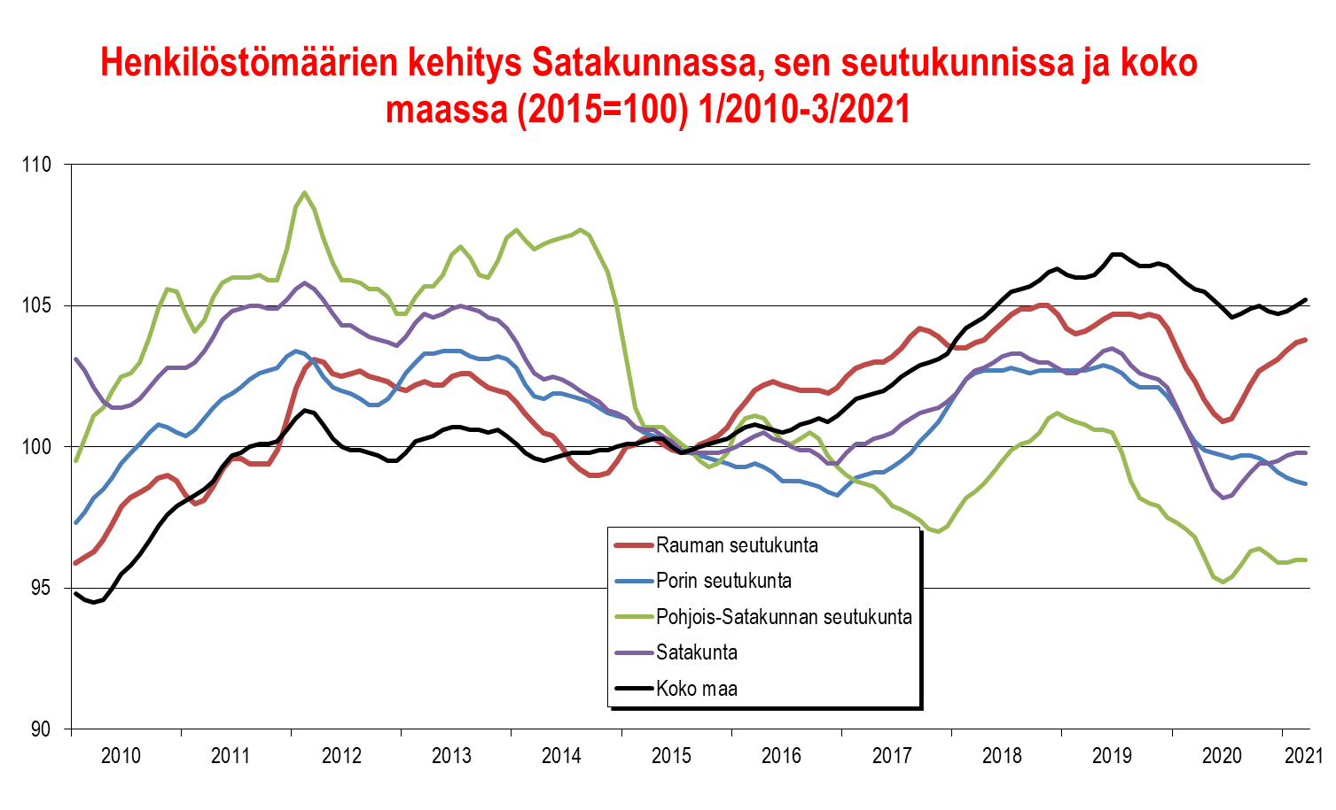
Satakunnan talouskehitys 2021:
Henkilöstömäärien kehitys seutukunnittain
Satakunnan seutukunnissa henkilöstömäärien nousu taittui vuonna 2019. Porin ja Pohjois-Satakunnan seutukunnassa laskua kirjattiin eniten ja suurin piirtein saman verran kuin maassa keskimäärin vuoden 2020 tammi-kesäkuussa. Rauman seutukunnassa pudotus jäi loivemmaksi. Vuoden 2020 heinä-joulukuussa kaikkien seutujen lasku jäi alle valtakunnan tason Porin seutua lukuun ottamatta. Vuoden 2021 alussa henkilöstömäärien lasku loiveni ja Rauman seudulla alkoi kasvu. Luvut sisältävät myös julkisen sektorin.

Slide 28
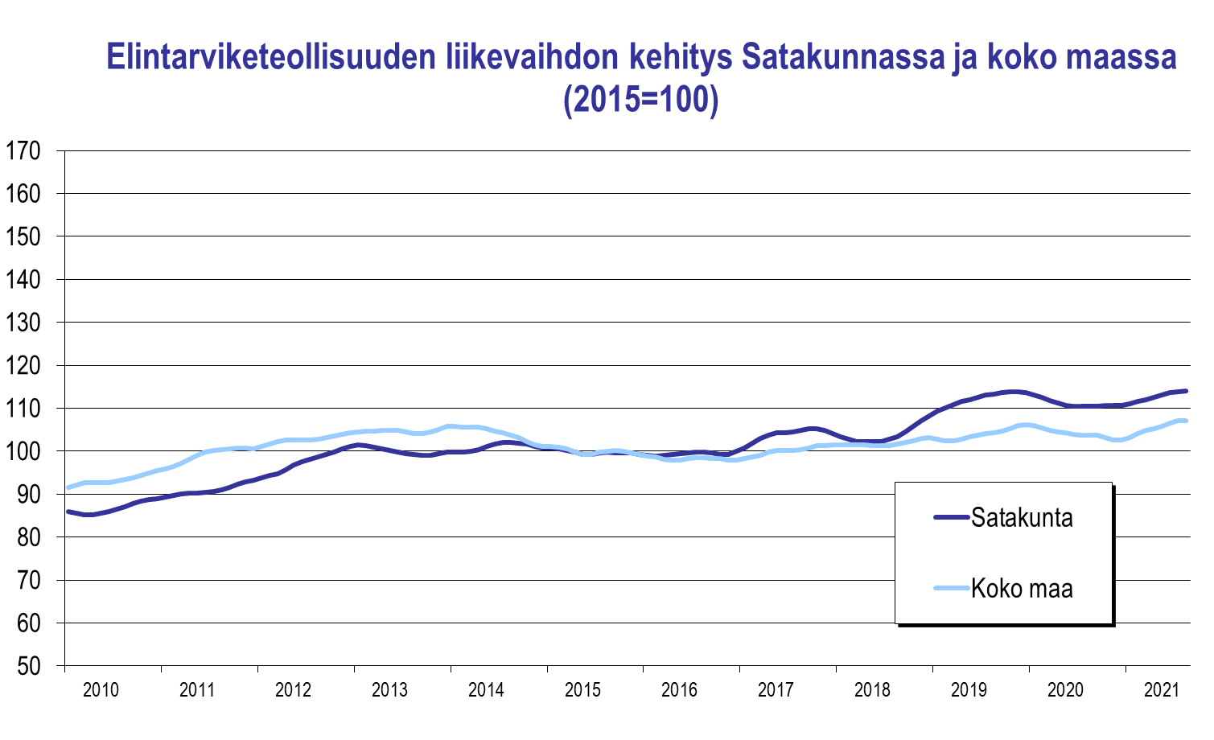
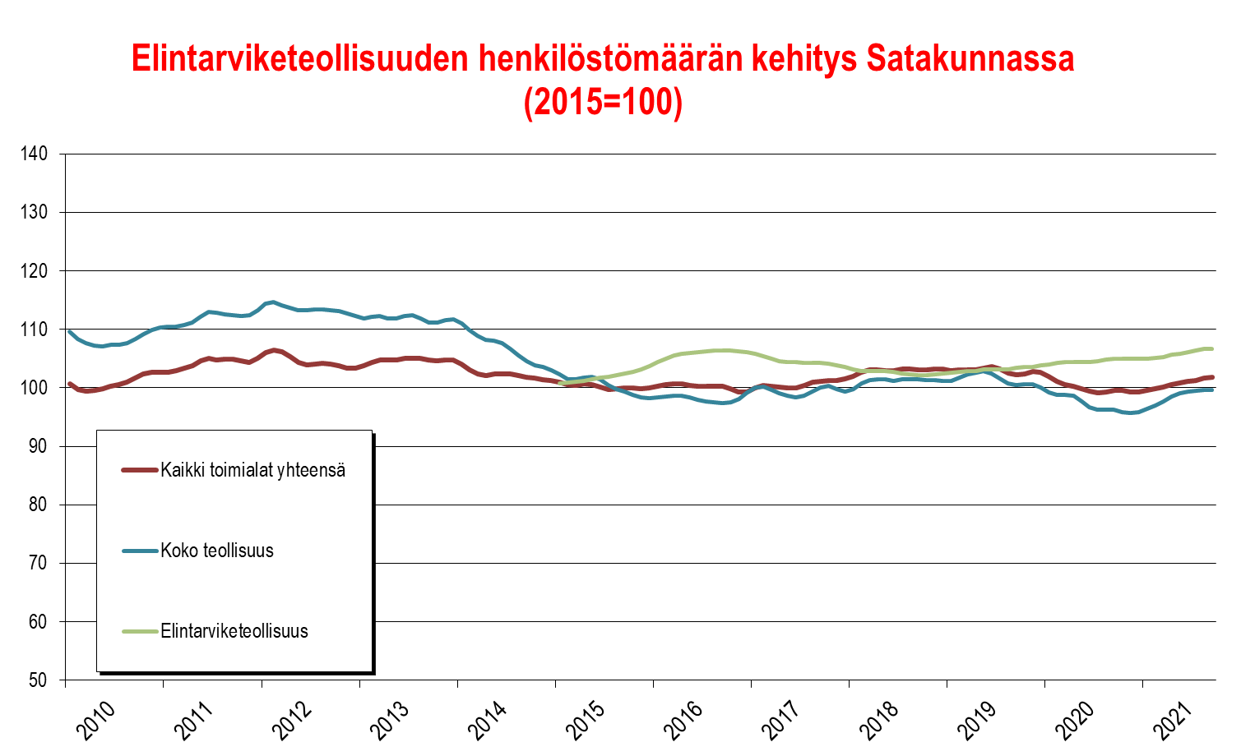
Satakunnan talouskehitys TAMMI−SYYSkuu 2021:
elintarviketeollisuus
Elintarviketeollisuuden liikevaihto kääntyi nousuun vuoden 2021 keväällä sekä Satakunnassa että valtakunnallisesti. Henkilöstömääräkin alkoi kohota keväällä. Ainakin koko maassa keskimäärin viennin arvo kuitenkin kohosi hieman.
Pellervon tuoreen ennusteen mukaan elintarviketeollisuuden toimintavarmuus on pysynyt verraten vakaana koronakriisin aikana. Pandemian vaikutukset ovat elintarviketeollisuudessa näkyneet ennen kaikkea kysynnän muuttuneena rakenteena. Ruokapalvelusektoriin ja tapahtumapalveluihin kohdistuneiden rajoitusten vaikutus näkyy jossain määrin vielä kuluvanakin vuonna suurempana vähittäiskauppamyyntinä ja verkkokaupan kasvuna.
Tänä ja ensi vuonna elintarviketeollisuuden tuotannon volyymi ja liikevaihto palautuvat viime vuoden notkahduksesta. Tähän vaikuttaa ruokapalvelusektorin elpyminen, kun ravintolarajoituksia edelleen puretaan ja tapahtumia järjestetään yhä enemmän. Myös kulutuskäyttäytymisessä on tapahtunut muutoksia. Ensimmäisenä koronakeväänä suosion saanut kotona kokkaaminen on tänä vuonna vähentynyt ja valmisruokien vähittäismyynti kasvanut.
Ensi vuonna tuotannon volyymi ja liikevaihto kasvavat hieman tätä vuotta enemmän. Liikevaihdon kasvu on volyymin nousua suurempaa, kun kysynnän vahvistuminen nostaa myös ruuan hintaa. Kuluttajien ostovoiman vahvistuminen lisää myös lisäarvotuotteiden kysyntää. Sen sijaan viennin kasvu taittuu.

Slide 29
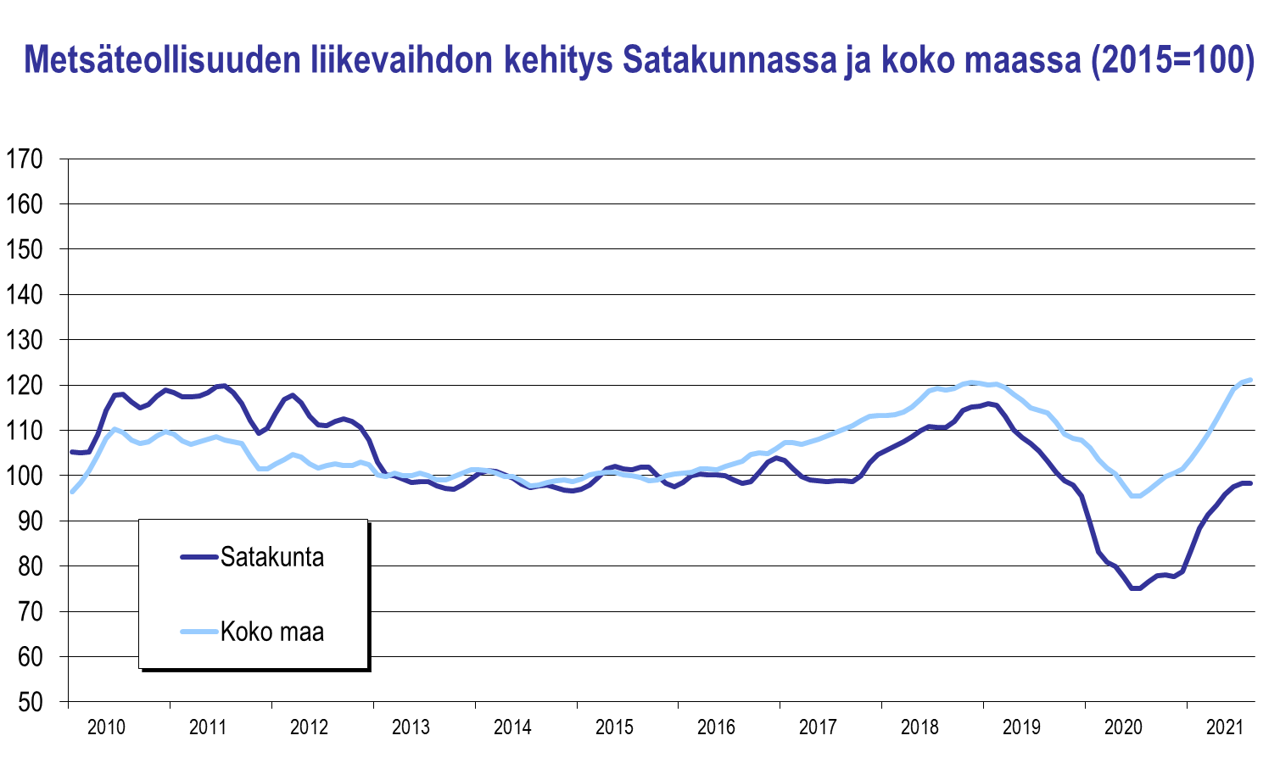
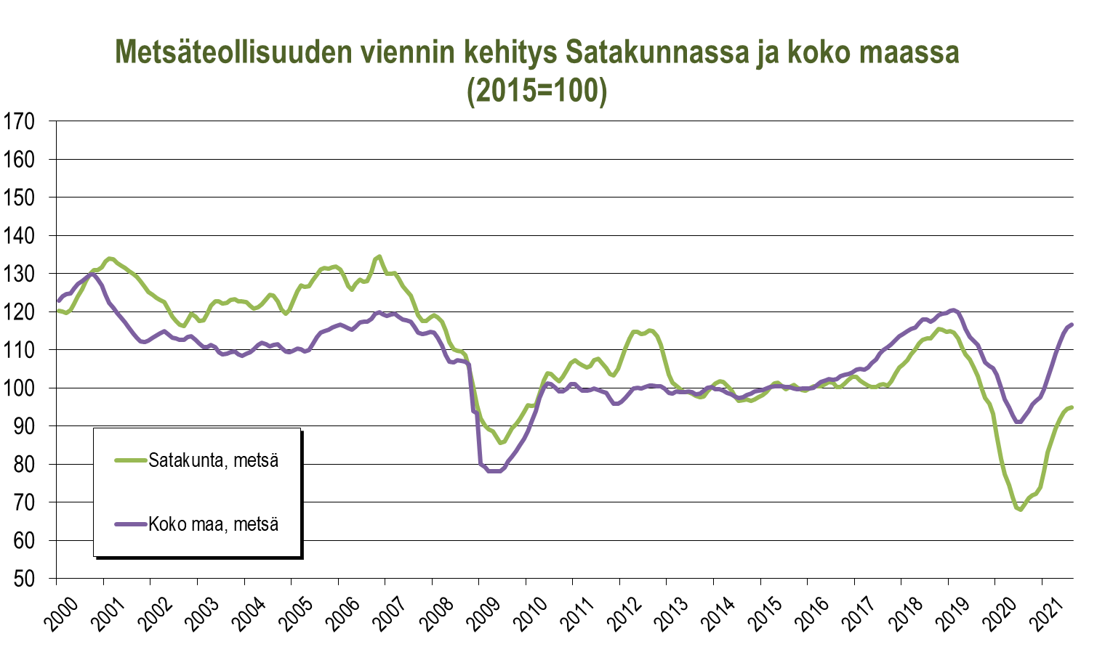
Satakunnan talouskehitys TAMMI−SYYSkuu 2021: metsäteollisuus
Metsäteollisuudessa vuoden 2021 alkupuolisko sujui huomattavasti edellisvuotta paremmin. Sekä liikevaihto että vienti kasvoivat kohisten. Kasvu oli teollisuuden kärkiluokkaa. Kuitenkaan koronaa edeltänyttä taso ei ole saavutettu Satakunnassa, valtakunnallisesti kylläkin. Satakunnassa kehitystä on taannuttanut paperikoneen sulkeminen Raumalla.
PTT:n lokakuisen ennusteen mukaan maailmantalous kasvaa tänä ja ensi vuonna erittäin nopeasti. Kotitaloudet kuluttavat, yritykset investoivat ja tavara liikkuu maailmalla vauhdilla. Graafisten papereiden kysyntä Euroopassa on piristynyt, mutta koska tuotantokapasiteettia on suljettu, Suomen paperin vienti jatkaa laskuaan. Kartongin ja pitkäkuituisen havusellun kysyntä Euroopassa on vahvaa. Tämän myötä massan keskimääräinen vientihinta nousee tänä vuonna selvästi. Vahvan kysynnän myötä sahatavaran keskihinta nousee tänä vuonna jyrkästi, vaikkakin kuukausitasolla vientihinta kääntyy jälkimmäisellä vuosipuoliskolla laskuun. Ensi vuonna sahatavaran vientihinta jatkaa laskuaan, mutta jää edellisvuosia korkeammaksi.

Slide 30
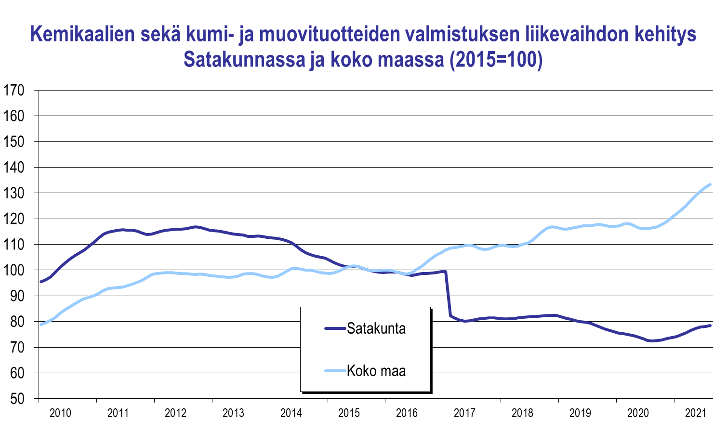
Satakunnan talouskehitys TAMMI−SYYSkuu 2021:
kemianteollisuus
Kemianteollisuuden (TOL 20-22) liikevaihto kääntyi Satakunnassa pitkästä aikaa selvään nousuun vuoden 2021 keväällä. Venatorin jättämä aukko on suuri, sillä alan liikevaihto on yhä merkittävästi pienempi kuin muutama vuosi sitten.
Koko maassa kemianteollisuuden suhdannenotkahdus näyttää jääneen varsin lyhytaikaiseksi, sillä kasvu käynnistyi vuosi sitten ja etenkin keväällä liikevaihto kohosi vauhdikkaasti. Kemianteollisuus ry:n mukaan kemianteollisuus ennakoi lopputalvelle ja keväälle koko teollisuuden tavoin hienoista tuotannon lisäystä.

Slide 31
Satakunnan talouskehitys TAMMI−SYYSkuu 2021:
teknologiateollisuus
Teknologiateollisuudessa vuoden 2021 tammi-kesäkuu sujui Satakunnassa hyvin myönteisesti, sillä meriteollisuutta lukuun ottamatta liikevaihdon kasvu voimistui kaikilla alatoimialoilla. Koronaa edeltänyt taso on saavutettu tai ylitetty metallien jalostuksessa sekä metalli-, elektroniikka- ja sähkötuotteissa. Myös viennin arvo nousi hyvin ripeästi. Koneiden ja laitteiden valmistuksen kehitys kääntyi nousuun samoin kuin metallituotteiden valmistuksen. Myös elektroniikka- ja sähkötuotteiden valmistus alkoi toipua. Teknologiateollisuuden henkilöstömäärä alkoi kohota keväällä, mutta nousu jäi vähän toimialojen keskiarvoa vaatimattomammaksi.
Koko maassa keskimäärin liikevaihdon kehitys oli Satakuntaa selvästi vaisumpaa. Viennissäkin ero oli huomattava Satakunnan hyväksi johtuen ainakin osin maakunnan koneiden sekä metallituotteiden valmistuksen paremmasta vedosta. Teknologiateollisuus ry:n marraskuun katsauksen mukaan uusien tilausten arvo oli heinä-syyskuussa 6 % pienempi kuin vuoden toisella neljänneksellä, mutta 7 % suurempi kuin edellisvuoden vastaavalla ajanjaksolla. Tilauskertymän kasvun notkahdus edelliseen neljännekseen nähden viestii siitä, että kovin kasvuvauhti on kenties jo nähty. Tilauskannan arvo nousi silti yhä syksyllä ja ala kasvanee jatkossakin.

Slide 32
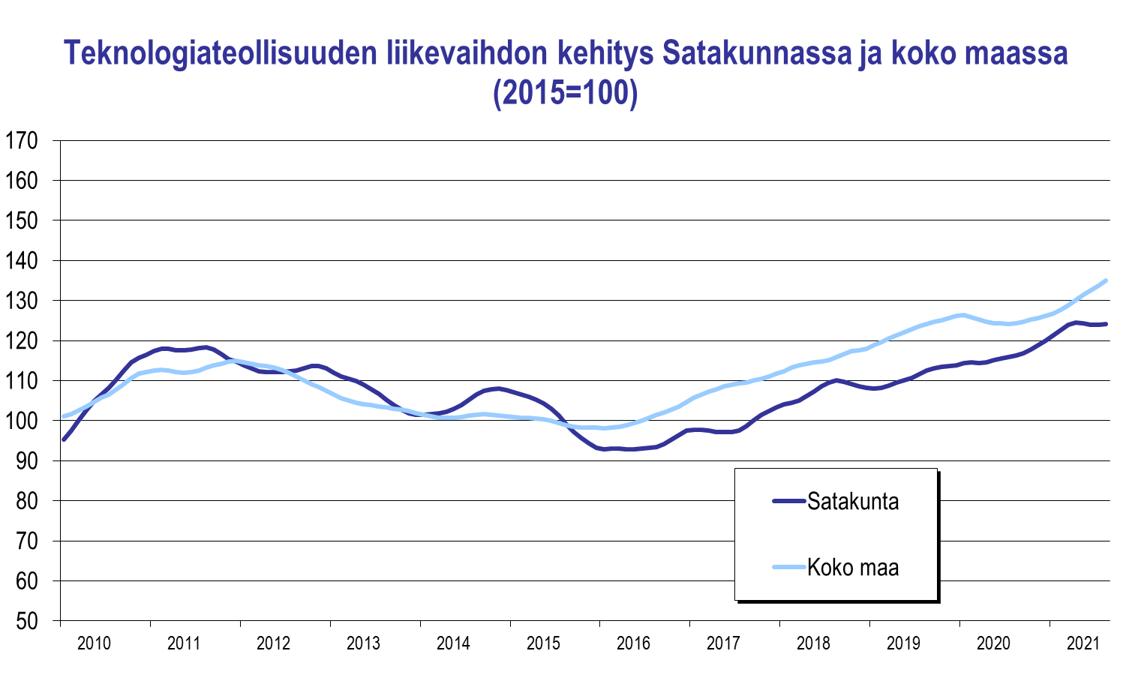
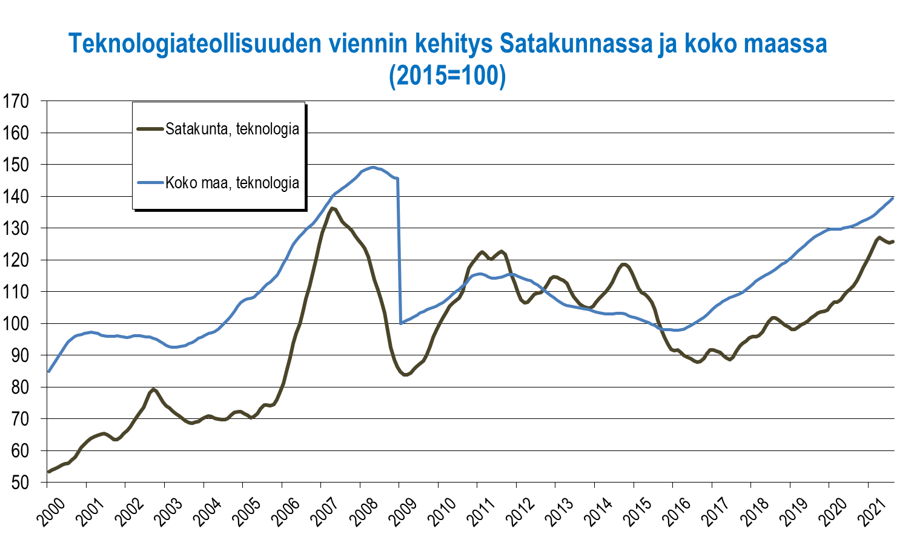
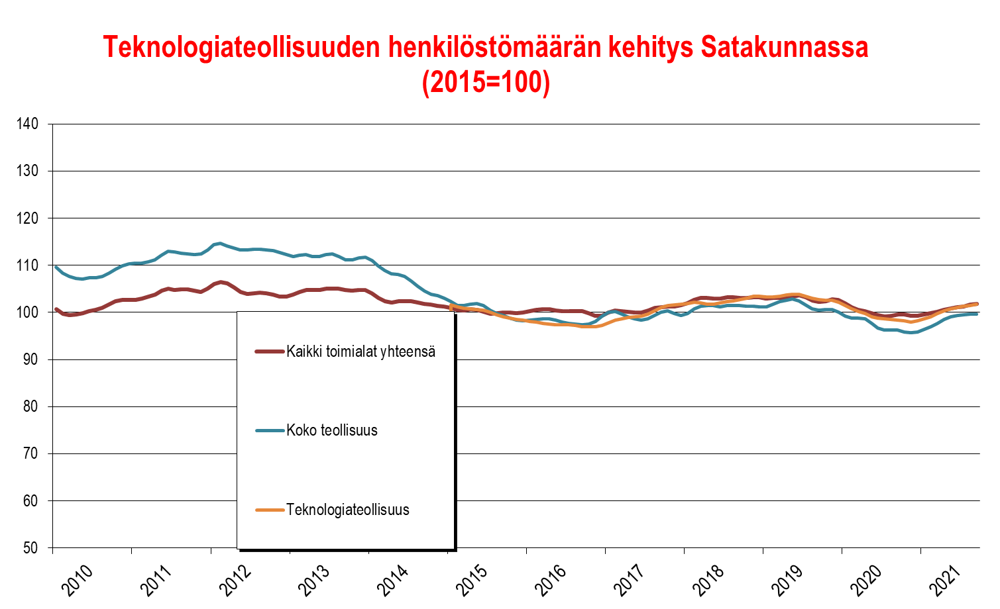
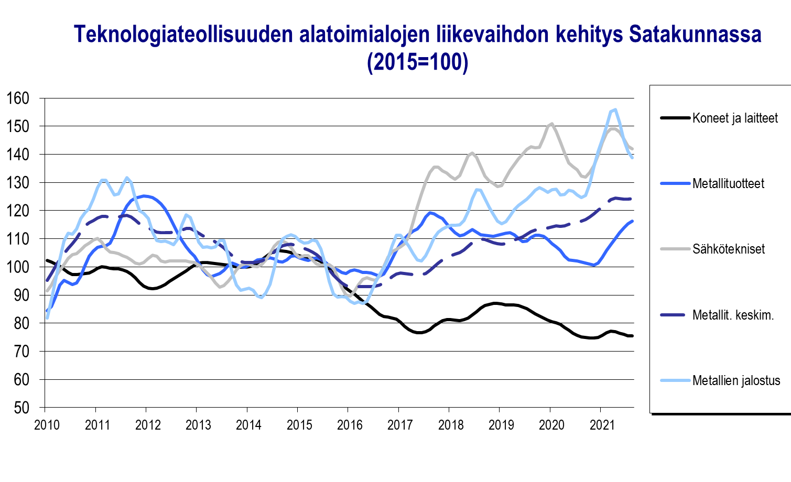
Satakunnan talouskehitys TAMMI−SYYSkuu 2021:
teknologiateollisuus

Slide 33
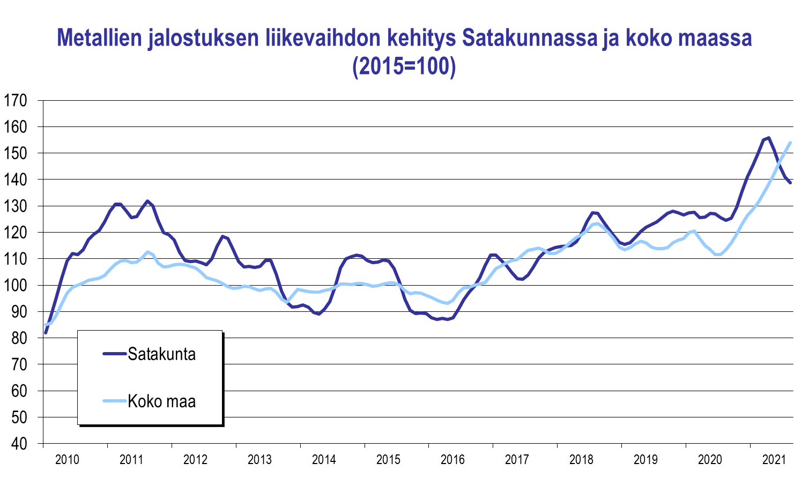
Satakunnan talouskehitys TAMMI−SYYSkuu 2021:
Metallien jalostus
Metallien jalostuksen liikevaihdon nousu jatkui hyvin ripeänä Satakunnassa. Taustalla vaikuttanee kuparin hinnan nousu. Myös valtakunnallisesti alan liikevaihto kohosi vauhdilla etenkin keväällä.
Teknologiateollisuus ry:n mukaan maamme metallien jalostusyritysten (terästuotteet, värimetallit, valut, metallimalmit) liikevaihto Suomessa kohosi tämän vuoden tammi-heinäkuussa peräti 24 % viime vuoden vastaavaan ajankohtaan verrattuna. Liikevaihtoa on kasvattanut merkittävästi nousseet tuottajahinnat metallien jalostuksessa. Terästuotteiden, värimetallien, valujen ja metallimalmien yhteenlaskettu tuotannon määrä Suomessa oli tammi-elokuussa 2021 noin yhdeksän prosenttia suurempi kuin vuosi sitten vastaavaan aikaan. Metallien jalostajien henkilöstömäärä oli Suomessa vuoden 2021 syyskuussa yhtä suuri kuin vuonna 2020 keskimäärin.

Slide 34
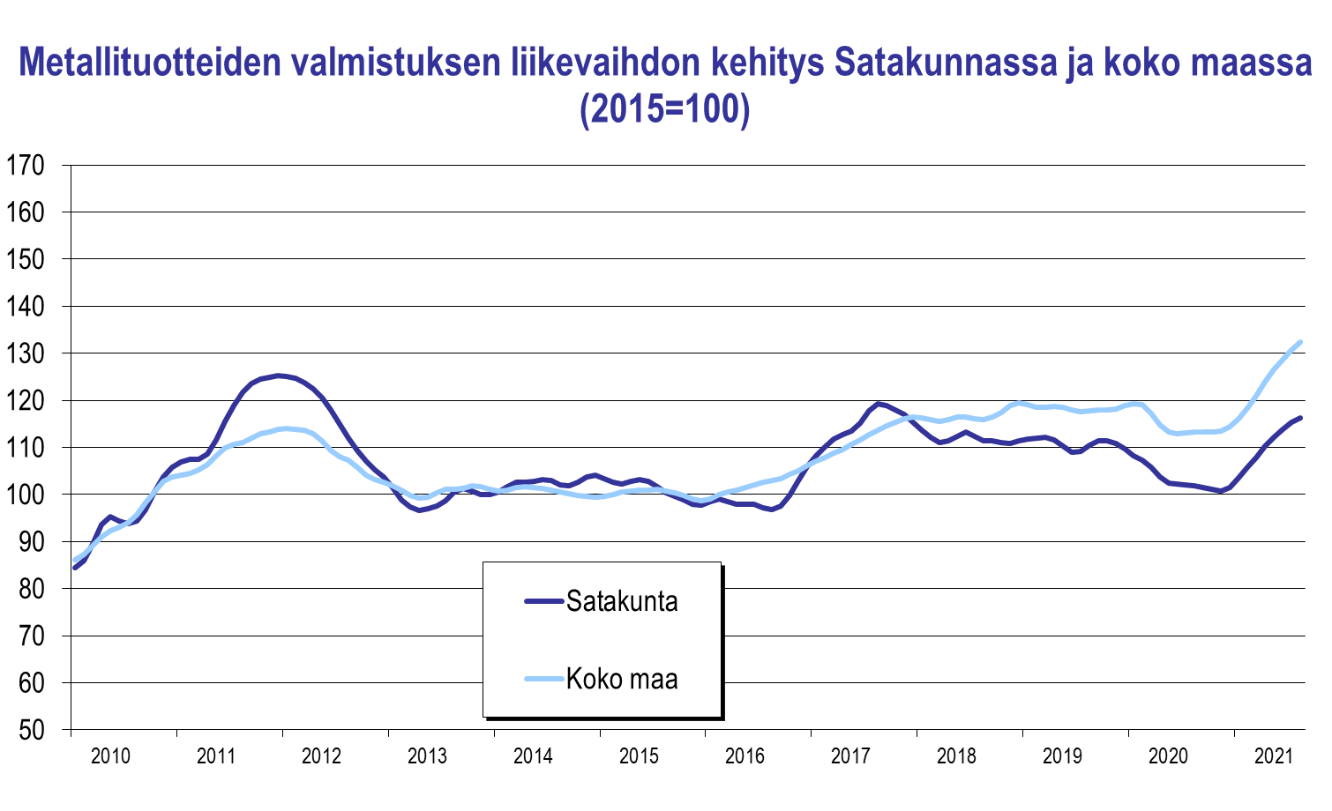
Satakunnan talouskehitys TAMMI−SYYSkuu 2021:
Metallituotteiden valmistus
Metallituotteiden valmistuksen liikevaihto laski Satakunnassa yhä hieman aivan vuoden 2021 alussa. Vuoden 2021 keväällä alan liikevaihto kääntyi nopeaan nousuun. Koko maassa keskimäärin liikevaihto aleni vuoden 2021 tammi-maaliskuussa, mutta Satakunnan tapaan ripeä nousu alkoi huhti-kesäkuussa. Vuoden 2019 taso on ylitetty molemmilla alueilla.
Teknologiateollisuus ry:n mukaan maamme kone- ja metallituoteteollisuuden yritysten saamien uusien tilausten arvo laski heinä-syyskuussa peräti 14 % edelliseen neljännekseen verrattuna. Edellisvuoden vastaavaan ajanjaksoon verrattuna saatujen uusien tilausten arvo nousi 13 %. Tilauskannan arvo oli syyskuun lopussa viisi prosenttia suurempi kuin kesäkuun lopussa ja 19 % suurempi kuin vuoden 2020 syyskuussa. Liikevaihto on jatkossakin nousussa. Huomattavaa on edelleen telakoiden suuri osuus tilauskannan kokonaisarvosta. Telakat eivät kuitenkaan sisälly tässä ja seuraavassa kalvossa esitettyihin lukuihin.

Slide 35
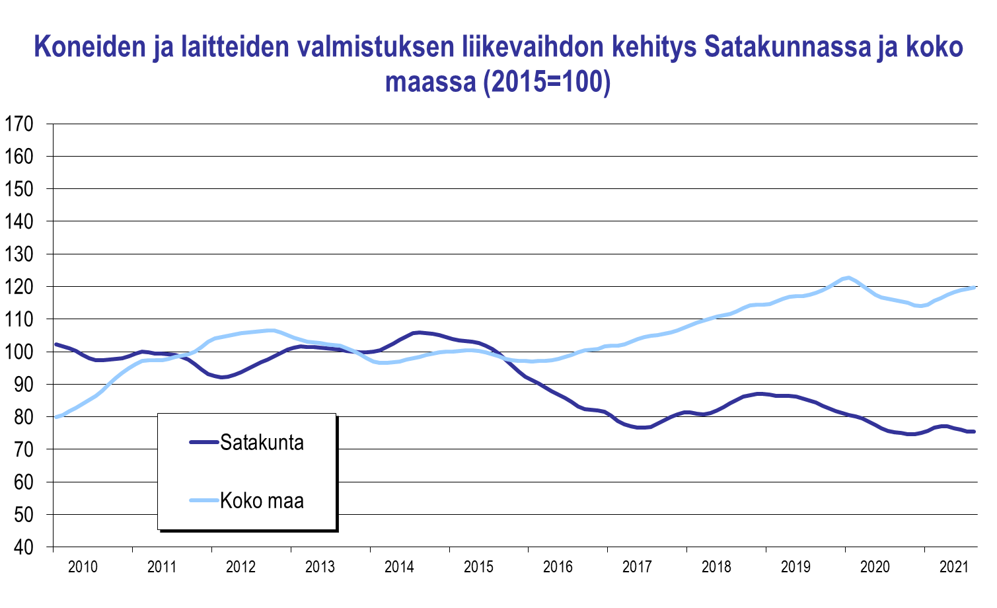
Satakunnan talouskehitys TAMMI−SYYSkuu 2021:
Koneiden ja laitteiden valmistus
Satakunnan koneiden ja laitteiden valmistus näyttää kärsineen merkittävästi koronakriisistä. Konepajateollisuuden tilanne on ollut Satakunnassa haastava muutaman viime vuoden ajan, sillä mm. öljyn hinta ei ole noussut riittävästi, jotta alan laitteiston kysyntä olisi päässyt kunnolla elpymään. Lisäksi muutama merkittävä valmistaja on kohdannut ainakin tilapäisiä kysyntähäiriöitä. Liikevaihto kasvoi kuitenkin hieman vuoden 2021 ensimmäisellä puoliskolla. Alan liikevaihto on yhä selvästi matalampi kuin huippuvuonna 2014.
Koko maassa keskimäärin koronakriisi piti liikevaihdon tiukassa laskussa vuoden 2021 kevääseen saakka, jolloin monen muun alan tavoin rivakka elpyminen käynnistyi.

Slide 36
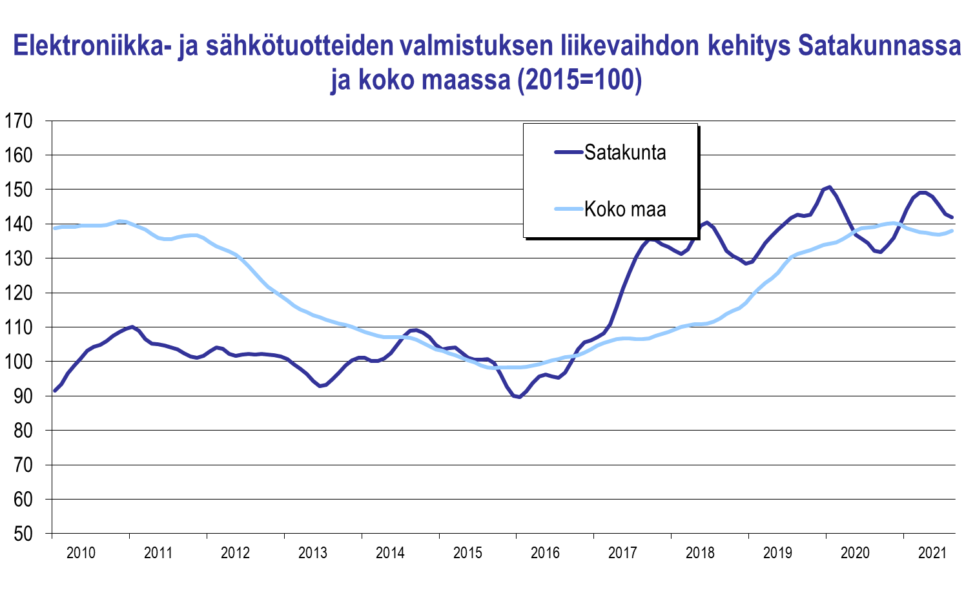
Satakunnan talouskehitys TAMMI−SYYSkuu 2021:
Elektroniikka- ja sähkötuotteiden valmistus
Elektroniikka- ja sähkötuotteiden valmistuksessa liikevaihdon kasvu alkoi vuoden 2021 alussa Satakunnassa. Taustalla vaikuttaa se, että osa automaatio- ja robotiikka-alan yrityksistä sijoittuu tälle toimialalle ja niiden keskimääräinen kasvu oli ainakin ajoittain hyvin ripeää. Ala onkin elpynyt koronaa edeltäneelle tasolleen.
Valtakunnallisesti nousu jatkui yhä aivan vuoden 2021 alussa, mutta keväällä liikevaihto aleni. Ala on kuitenkin kirinyt pitkän ajan pudotuksen, joka tapahtui Nokian matkapuhelintuotannon päättymisen myötä. Tilauskanta ja uudet tilaukset ovat olleet keskimäärin nousussa, mutta alan kehityksen uskotaan jäävän odotuksia kehnommaksi komponenttipulan vuoksi (Teknologiateollisuus ry).

Slide 37
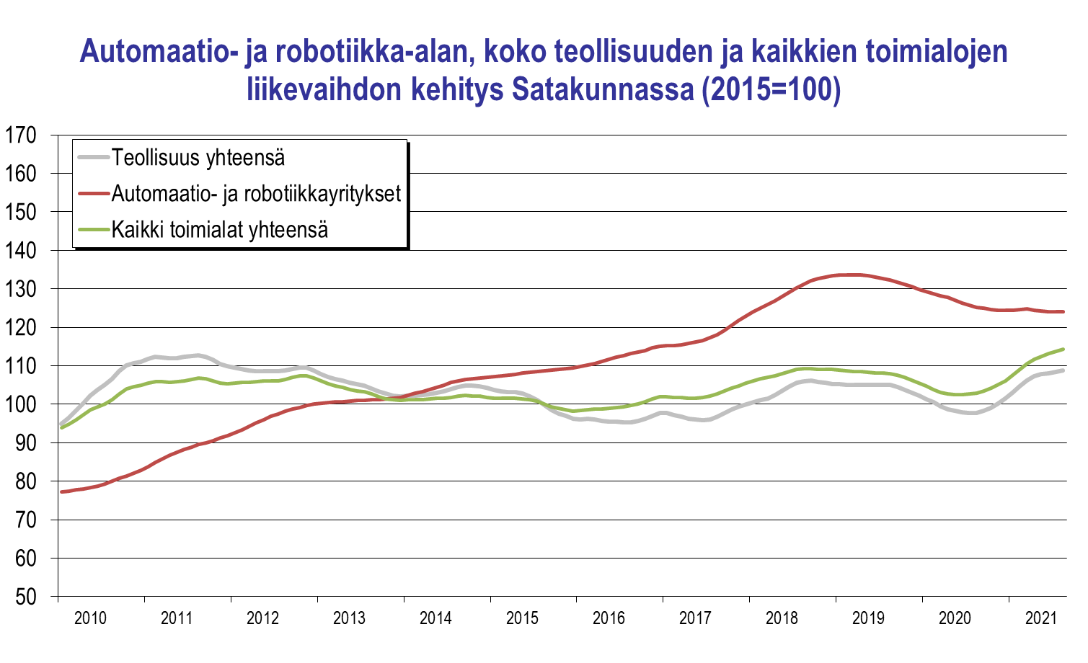
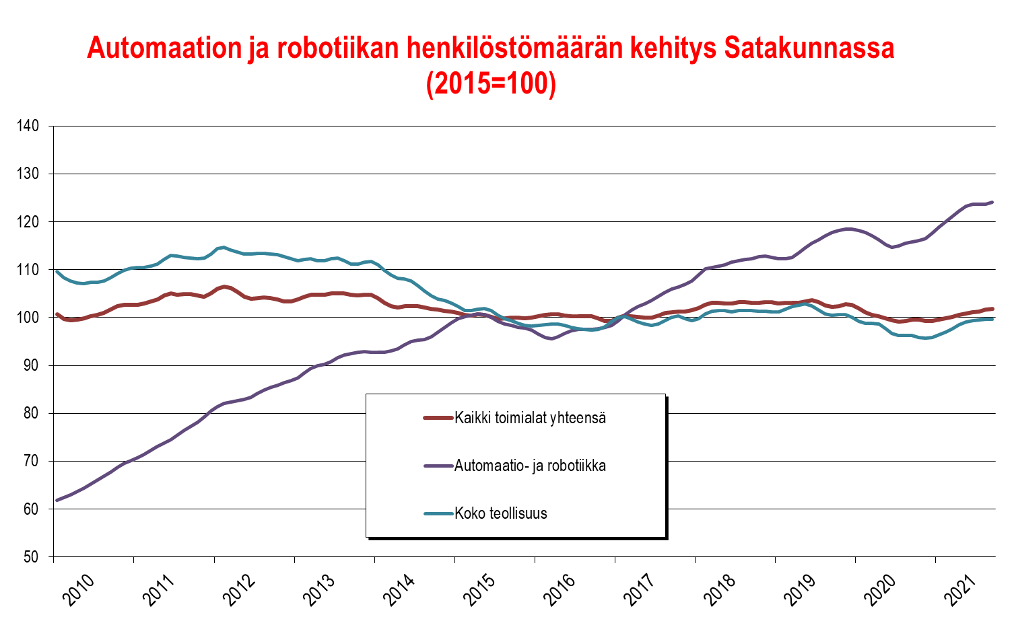
Satakunnan talouskehitys TAMMI−SYYSkuu 2021:
Automaatio- ja robotiikka (robocoast)
Satakunnan automaatio- ja robotiikkaklusteriin (ml. tekoäly) luetaan yli sata yritystä ja organisaatiota. Tähän tarkasteluun on valittu tilastoinnin luotettavuuden varmistamiseksi 52 ydinorganisaatiota, joiden toiminnasta suurin osa lukeutuu alaan.
Automaatio- ja robotiikka-alan yritysten liikevaihdon kasvu käynnistyi uudelleen vahvana vuoden 2021 alussa. Huhti-kesäkuussa liikevaihto sen sijaan tippui selvästi, eikä vuoden 2019 tasolle ole ylletty. Taustalla saattaa vaikuttaa merkittävimmän toimijan, Cimcorpin tilauskannan vaihtelut. Henkilöstömäärä on kohonnut selvästi alkuvuoden aikana. Tämä viittaa osaltaan liikevaihdon laskun johtuneen merkittävien tilausten laskutusten osumisesta edellisvuoden vertailuajankohtaan. Alan näkymät ovat edelleen suotuisat.

Slide 38
AUTOMAATIO- JA robotiikka-ala (RoboCoast) satakunnassa
Satakunnassa toimii n. 52 puhtaasti
automaatio- ja robotiikka-alaan keskittyvää yritystä
Automaatio- ja robotiikka-alan ydinyritykset tuottivat liikevaihtoa v. 2020
347 milj. €
HUOM! Luvut ovat minimiarvioita. Koko yli sadan organisaation klusterin liikevaihto ja työllistävyys ovat korkeampia. Klusteri sisältää myös tekoälyyn keskittyvät yritykset.
Automaatio- ja robotiikka-alan ydinyritykset maksoivat palkkoja Satakunnassa v. 2017
56 milj. €
Tilastokeskus ja Satakuntaliitto 2021
Automaatio- ja robotiikka-alan ydin-yrityksissä tehtiin Satakunnassa v. 2020
1260 henkilötyövuotta
Liikevaihdon kasvu 2010-2020
63,6 %
Toimialat keskimäärin 3,5 %
Teollisuus keskimäärin -4,8 %
Henkilöstön kasvu 2010-2020
Robocoast 1-6/21 vs.
1-6/20:
Liikevaihto +12,0 %
Henkilöstömäärä +6,3 %
Automaatio- ja robotiikka-alan kasvu on ollut merkittävää ja sillä on potentiaalia alueen talouskasvuun.
78,6 %
Toimialat keskimäärin -2,3 %
Teollisuus keskimäärin -10 %
Palkkasumman kasvu 2010-2017
61,4 %
Toimialat keskimäärin 9,6 %
Teollisuus keskimäärin 0,0 %
18.11.2021

Slide 39
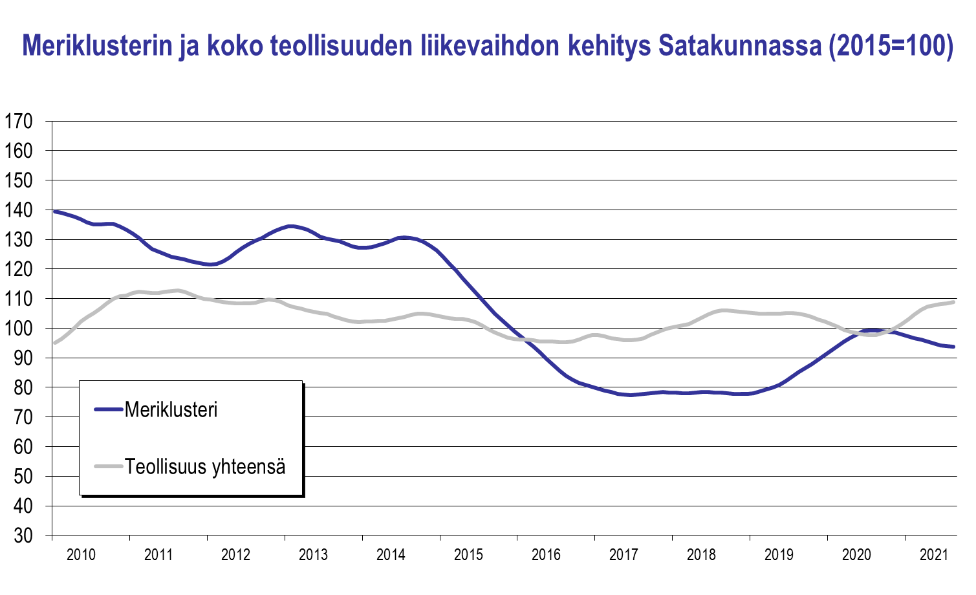
Satakunnan talouskehitys TAMMI−SYYSkuu 2021:
meriteollisuusklusteri
Satakunnan meriklusteriin luetaan tässä yhteydessä vajaat 50 alueella toimivaa meriteollisuuden kone- ja laitevalmistajaa sekä telakkaa. Laivanrakennuksessa Rauma Marine Constructions Oy:llä on tällä hetkellä vahva tilauskanta ja uusia tilauksiakin on saatu. Mäntyluodon telakan tilanne lienee vakautumassa uuden omistajan myötä. Liikevaihto kuitenkin laski vuoden 2021 tammi-kesäkuussa. Taustalla vaikuttanee ainakin osin tilausten laskutusaikataulu. RMC:n verkostomainen toimintatapa luo kuitenkin haasteen tilastoinnin luotettavuuteen.

Slide 40
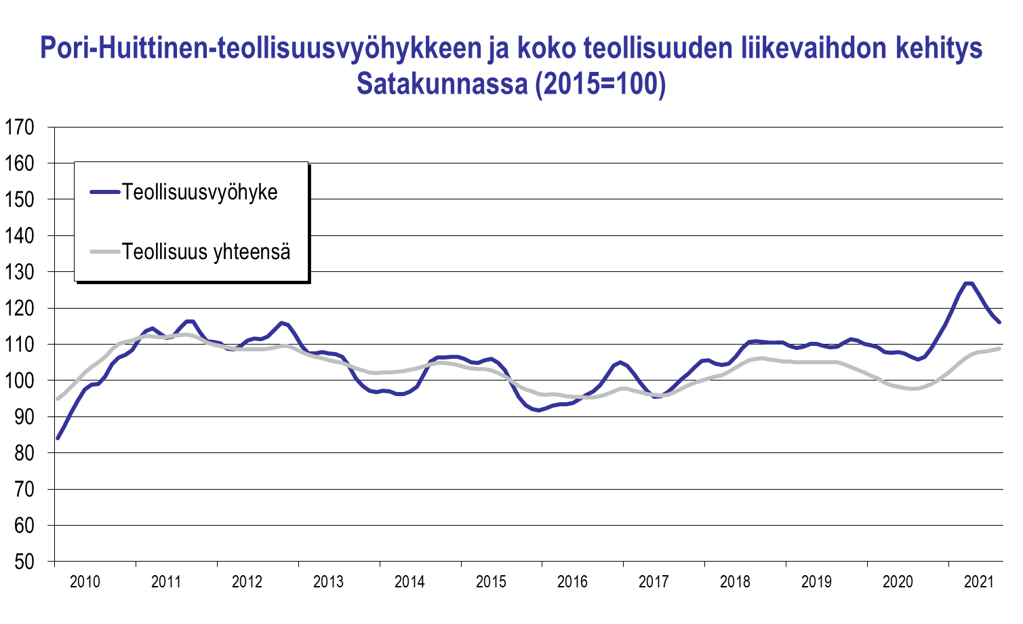
Satakunnan talouskehitys TAMMI−SYYSkuu 2021:
Pori-huittinen-teollisuusvyöhyke
Pori–Huittinen-teollisuusvyöhyke koostuu noin 600:sta teollisuus- ja insinööripalveluyrityksestä, jotka toimivat Porin Kaanaasta Huittisiin ulottuvalla vyöhykkeellä. Mukana ovat myös Noormarkku sekä Porin keskusta lähiöineen.
Teollisuusvyöhykkeellä liikevaihto kasvoi nopeasti vuoden 2021 tammi-kesäkuussa. Ainakin metallien jalostus on kehittynyt edelleen erittäin suotuisasti, ja automaatiokin ainakin osin. Myös muun teollisuuden vire on kohentunut ja liikevaihto on selvästi vuotta 2019 suurempi. Venatorin jättämä aukko on myös kuroutumassa vähitellen umpeen muun teollisuuden hyvän vireen ansiosta. Myös liike-elämän palveluiden kehitys on kääntynyt lievään nousuun, tämä pätee mahdollisesti myös insinööripalveluyrityksiin.

Slide 41
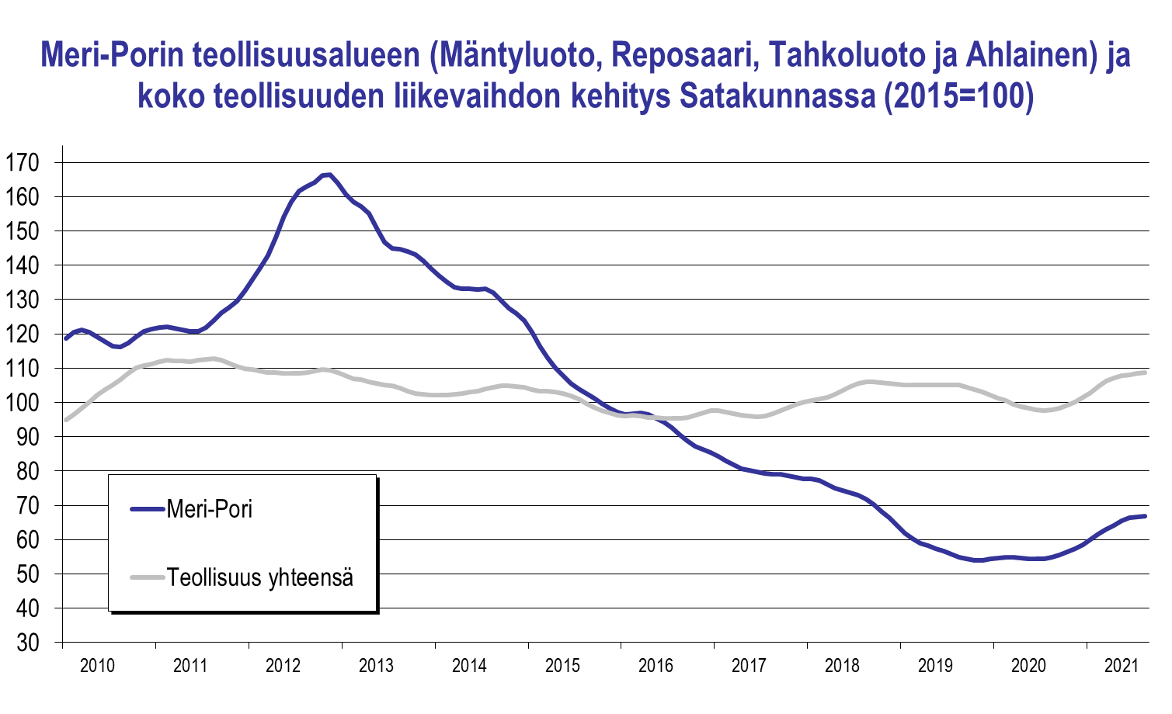
Satakunnan talouskehitys TAMMI−SYYSkuu 2021:
Meri-porin teollisuusalue
Meri-Porin teollisuuspuisto koostuu runsaasta sadasta yrityksestä, jotka toimivat Porin Mäntyluodon, Kirrisannan, Reposaaren, Tahkoluodon, Ahlaisten ja Lampin alueella. Meriteollisuudella on vahva rooli telakan ansiosta. Kaanaa ja Venator eivät sisälly alueen tietoihin.
Alavireinen kehitys päättyi vuoden 2021 alussa. Liikevaihto kasvoi kohisten huhti-kesäkuussa ja nousu ylsi toimialojen kärkiluokkaan. Mäntyluodon telakan kehitys lienee myönteisten lukujen takana ja telakka saanee uutta puhtia omistajanvaihdoksen myötä.

Slide 42
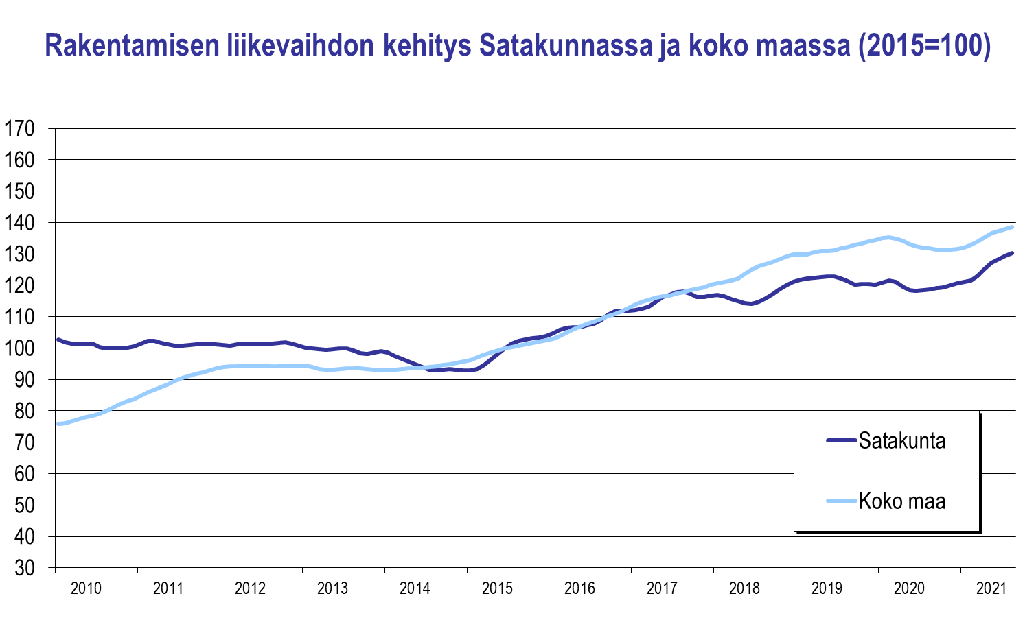
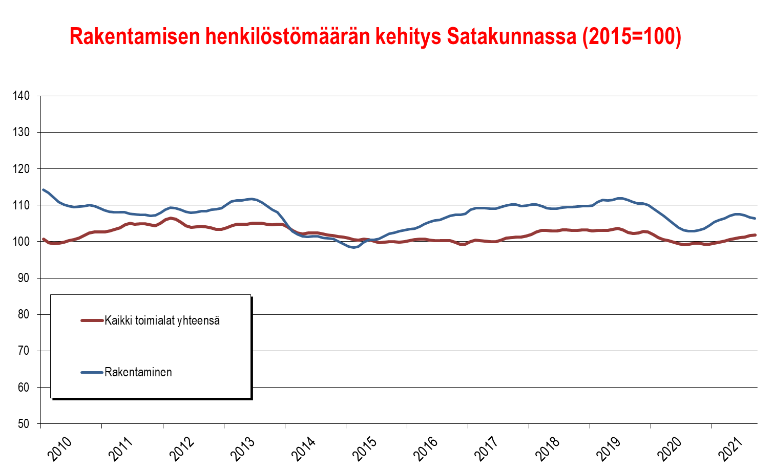
Satakunnan talouskehitys TAMMI−SYYSkuu 2021: rakentaminen
Satakunnan rakentamisen liikevaihto kääntyi nopeaan nousuun vuoden 2021 keväällä. Henkilöstömääräkin alkoi kohota saaman aikaan voimakkaasti. Maassa keskimäärin rakennusalan liikevaihdon kehitys oli samansuuntaista, joskin kevään nousu jäi loivemmaksi.
Rakennusteollisuus RT ry:n mukaan Satakunnan talonrakentamisen suhdannetilanne on koettu pääosin hyvänä. Rakennuttajat, suunnittelijat ja urakoitsijat odottavat töiden määrän pysyvän ennallaan tai kasvavan hieman syksyn ja tulevan talven aikana kevätkauteen verrattuna. Lupakehityksen perusteella asunto- ja toimitilarakentaminen näyttää hidastuvan. Koko maassa täksi ja ensi vuodeksi ennakoidaan alalle reilun prosentin tai parin kasvua. Kasvun suurin vauhdittaja on asuntorakentaminen, joka on noussut jälleen ennätystasolle. EK:n mukaan rakennusalan luottamus oli marraskuussa hyvin vahva (saldo +13, keskiarvo -6).

Slide 43
Satakunnan talouskehitys TAMMI−SYYSkuu 2021:
Palvelut (kauppa, majoitus- ja ravitsemistoiminta, liike-elämän palvelut ja yksit. Sote)
Satakunnan palvelualojen kehitys jatkui vuoden 2021 tammi-kesäkuussa hieman muuta elinkeinoelämää vaisummissa merkeissä, joskin kaikki palvelualat pääsivät kasvuun kiinni viimeistään keväällä. Alakohtainen vaihtelu on ollut yhä suurta. Kaupan liikevaihto kasvoi kohisten, sillä korona on siirtänyt kysyntää kodeissa tapahtuvaan toimintaan. Liike-elämän palveluiden kasvu käynnistyi keväällä muun talouden nousun myötä. Myös majoitus- ja ravitsemistoiminnan liikevaihto kasvoi keväällä ripeästi pitkän tauon jälkeen rajoitustoimien lievennyttyä. Luovilla aloilla kevät sujui menestyksekkäästi.
Palvelualojen yhteenlaskettu henkilöstömäärä laski vielä vähän vuoden 2021 tammi-maaliskuussa. Huhti-syyskuussa henkilöstö kasvoi jo ripeästi.
Maassa keskimäärin jokaisen tarkastelussa olevan palvelualan liikevaihto kasvoi selvästi majoitus- ja ravitsemistoiminnan ensimmäistä neljännestä lukuun ottamatta. EK:n mukaan maamme palveluyritysten luottamusindikaattori laski marraskuussa. Saldolukema oli +18 pistettä, joka on yhden pisteen verran vähemmän kuin lokakuun tarkistettu lukema. Luottamus on pitkän aikavälin keskiarvoa, joka on +12, korkeammalla.

Slide 44
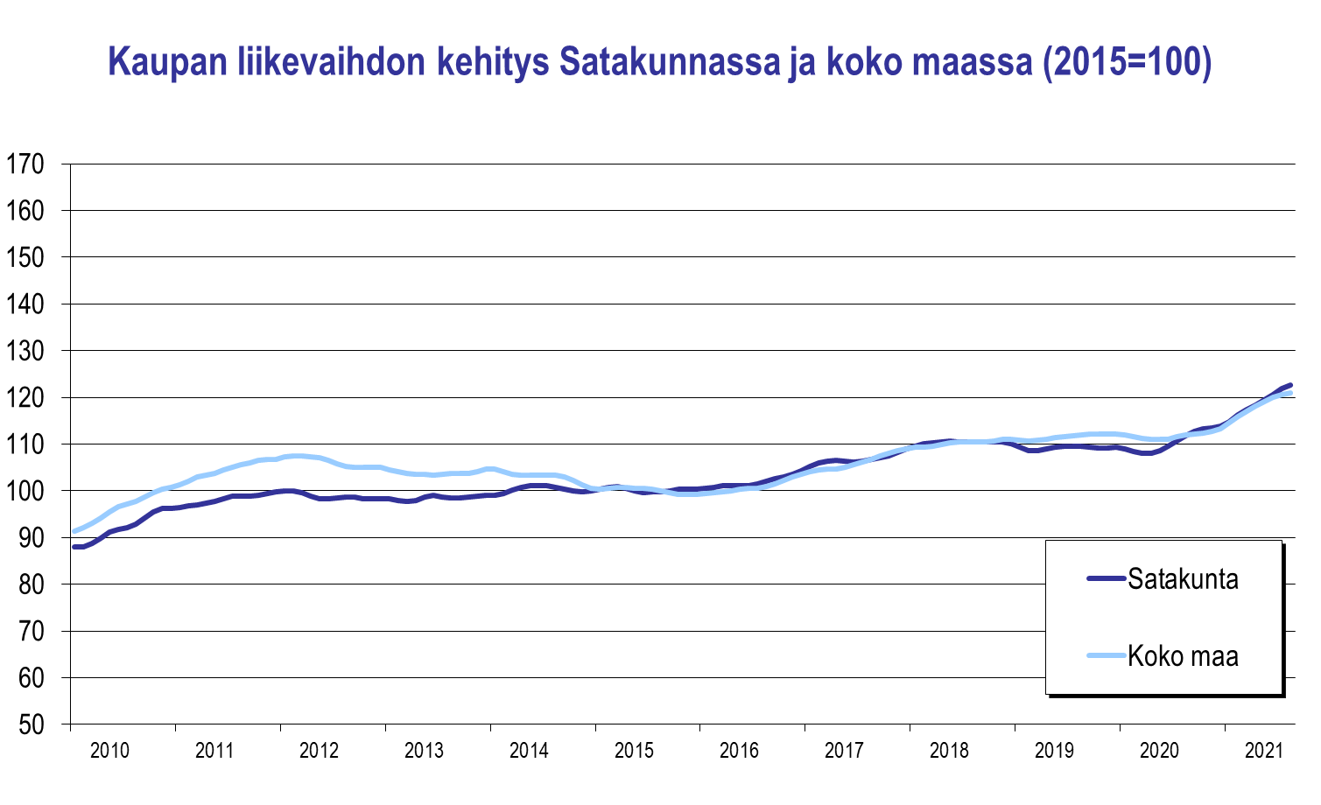
Satakunnan talouskehitys TAMMI−SYYSkuu 2021:
Tukku- ja vähittäiskauppa
Satakunnassa tukku- ja vähittäiskaupan alkuvuosi 2021 sujui erittäin myönteisesti, sillä liikevaihto kasvoi. Korona on siirtänyt kulutusta kotiin ja tukkukauppa lienee saanut vauhtia talouden vahvasta elpymisestä etenkin keväällä.
Valtakunnallisesti liikevaihdon kehitys oli Satakunnan tapaan ripeää. EK:n mukaan maamme vähittäiskaupan luottamus nousi marraskuussa. Luottamusindikaattorin uusin pisteluku oli +17, joka on kolme pistettä enemmän kuin lokakuussa. Luottamusindikaattori on siten pitkän aikavälin keskiarvoa, joka on -1, korkeammalla.

Slide 45
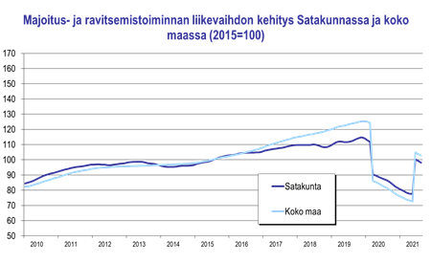
Satakunnan talouskehitys TAMMI−SYYSkuu 2021:
Majoitus- ja ravitsemistoiminta
Satakunnassa majoitus- ja ravitsemistoiminnan liikevaihto on laskenut voimakkaasti korona-aikaan. Pudotus on ollut toimialojen suurimpia. Vielä tammi-maaliskuussa 2021 liikevaihto oli neljäsosan verran matalampi edellisvuoden vastaavaan aikaan verrattuna. Vertailuajankohtana koronaa ei vielä ollut. Keväällä 2021 alan toipuminen näyttäisi kuitenkin käynnistyneen vahvana, mutta koronaa edeltävään tasoon on vielä jonkin verran matkaa.
Maassa keskimäärin liikevaihdosta katosi yli kolmasosa tammi-maaliskuussa. Kehitys oli toimialojen heikoin. Sen sijaan huhti-kesäkuussa liikevaihto puolitoistakertaistui, mutta Satakunnan tapaan kirittävää vielä riittää vuoden 2019 huipputasoon verrattuna.

Slide 46
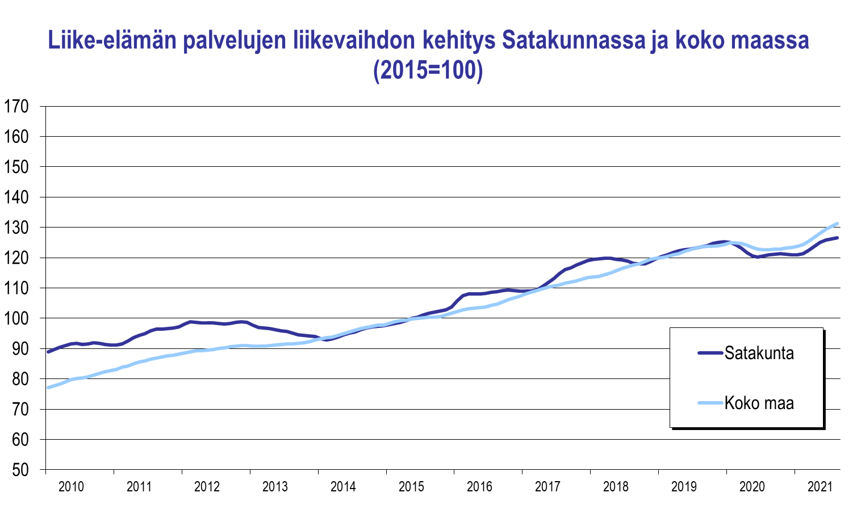
Satakunnan talouskehitys TAMMI−SYYSkuu 2021:
Liike-elämän palvelut
Liike-elämän palveluiden (TOL JLMN) liikevaihto kääntyi monen muun alan tavoin nousuun vuoden 2021 keväällä. Tuki- ja suunnittelupalveluiden kysyntä on siten elpynyt talouden toipumisen myötä. Kuitenkin heikko tammi-maaliskuu pudotti alan kehityksen selvästi toimialojen keskiarvoa heikommaksi. Valtakunnallisesti alan liikevaihto kehittyi samansuuntaisesti kuin Satakunnassa. Molemmilla alueella on suurin piirtein kurottu koronan jättämä aukko umpeen.

Slide 47
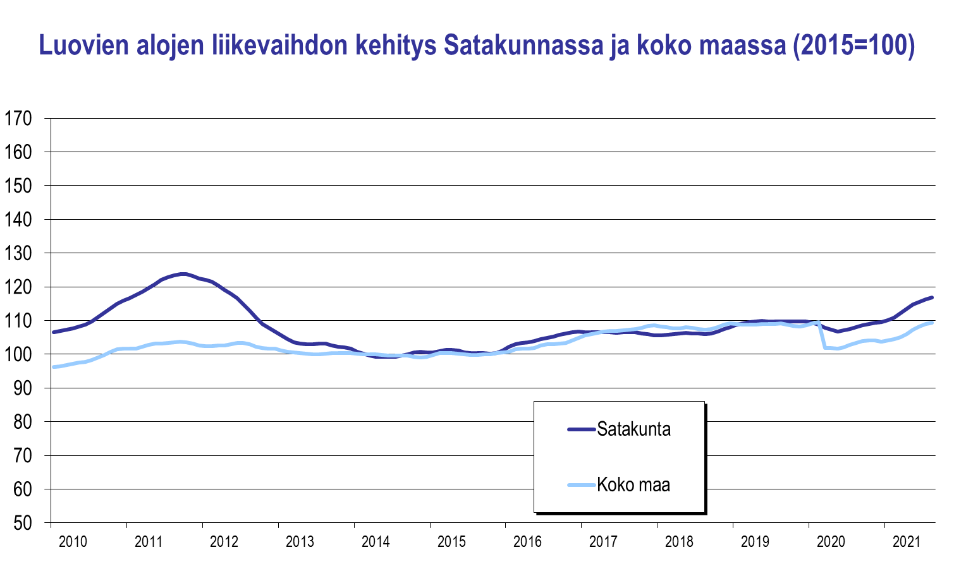
Satakunnan talouskehitys TAMMI−SYYSkuu 2021:
Luovat alat
Luoviin aloihin luetaan tässä yhteydessä joukkoviestintä, muotoilu, mainonta, taide, kulttuuriperintö, viihde, urheilu ja käsityöalat. Suhdannevaihtelut heijastuvat varsin vahvasti alan kehitykseen.
Alan liikevaihto laski vähän tammi-maaliskuussa 2021, mutta kasvoi nopeasti huhti-kesäkuussa. Taustalla saattaa vaikuttaa viihde-elektroniikan kasvanut myynti sekä koronarajoitusten lieventäminen. Koko maassa keskimäärin alan liikevaihto kääntyi kasvuun keväällä ja kasvua kertyi selvästi toimialojen keskiarvoa enemmän.

Slide 48
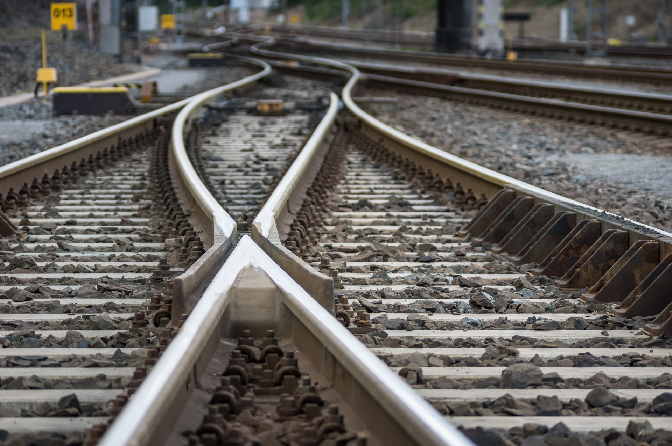
Liikevaihdon toimialoittainen kehitys Satakunnassa
Satakunnan talouskehitys TAMMI−KESÄkuu 2021:
KEHITYS SATAKUNTA VS. KOKO MAA KESKIMÄÄRIN
KEHITYS SATAKUNTA VS. KOKO MAA KESKIMÄÄRIN
TAMMI−KESÄKUUSSA 2021 (SATAKUNTA ALLEVIIVATTU, JOS PAREMPI):
  Kaikki toimialat yhteensä (Satakunta 8,8 % / Koko maa 6,1 %)
  Teollisuus yhteensä (Satakunta 11,0 % / Koko maa 5,4 %)
  Elintarviketeollisuus (Satakunta 2,6 % / Koko maa 2,4 %)
  Metsäteollisuus (Satakunta 16,9 % / Koko maa 13,1 %)
  Kemikaalien sekä kumi- ja muovituotteiden valmistus (Satakunta 2,2 % / Koko maa 7,6 %)
  Teknologiateollisuus yhteensä sis. telakat (Satakunta 11,5 % / Koko maa 3,2 %)
    Metallien jalostus (Satakunta 19,0 % / Koko maa 18,7 %)
    Metallituotteiden valmistus (Satakunta 5,7 % / Koko maa 6,6 %)
    Koneiden ja laitteiden valmistus (Satakunta 2,7 % / Koko maa -0,6 %)
    Elektroniikka- ja sähkötuotteiden valmistus (Satakunta 6,6 % / Koko maa
    -1,1 %)

Slide 49

Liikevaihdon toimialoittainen kehitys Satakunnassa
Satakunnan talouskehitys TAMMI−KESÄkuu 2021:
KEHITYS SATAKUNTA VS. KOKO MAA KESKIMÄÄRIN
KEHITYS SATAKUNTA VS. KOKO MAA KESKIMÄÄRIN
TAMMI−KESÄKUUSSA 2021:
  Rakentaminen (Satakunta 3,2 % / Koko maa 0,8 %)
  Tukku- ja vähittäiskauppa (Satakunta 8,8 % / Koko maa 8,3 %)
  Majoitus- ja ravitsemistoiminta (Satakunta 1,6 % / Koko maa -3,8 %)
  Liike-elämän palvelut (Satakunta 0,7 % / Koko maa 5,0 %)
  Luovat alat (kulttuuri- ja käsityöalat) (Satakunta 5,6 % / Koko maa 5,7 %)

Slide 50
Satakunnan talouskehitys TAMMI−KESÄkuu 2021:
liikevaihdon kasvukatsaus

Slide 51
Satakunnan talouskehitys TAMMI−KESÄkuu 2021:
liikevaihdon kasvukatsaus

Slide 52
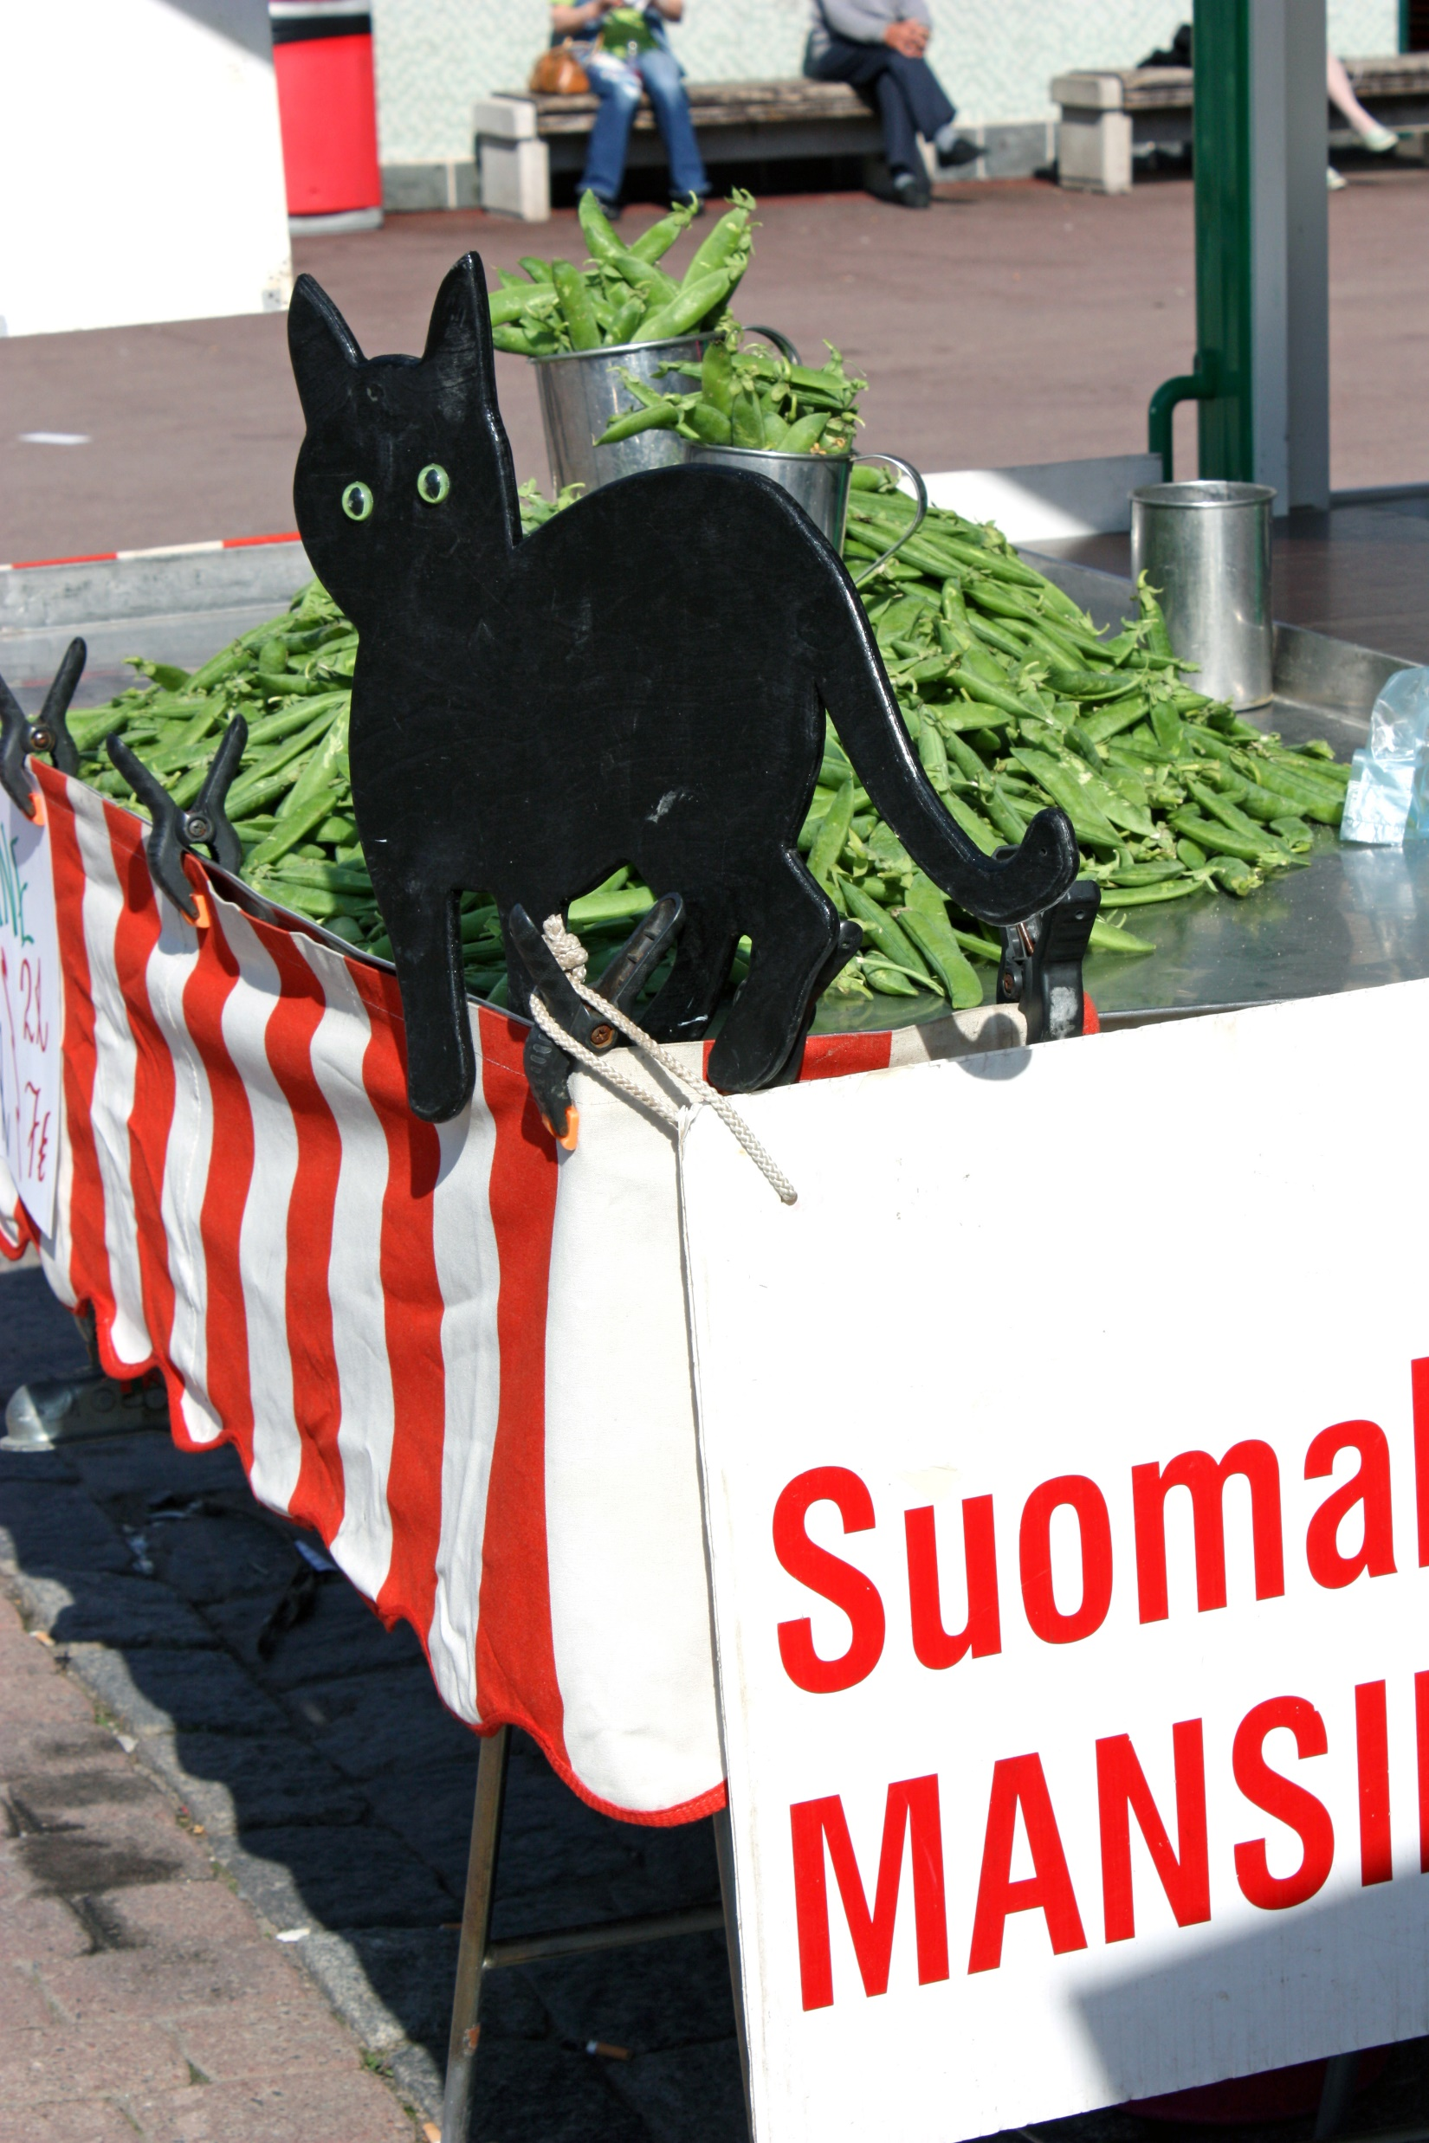
SUMMA SUMMARUM, SATAKUNNAN SUHDANNEKEHITYS 1-9/2021:
PLUSSAT
+ Satakunnassa alkuvuoden liikevaihdon nousu maan keskiarvoa nopeampi
+ Teknologiateollisuuden liikevaihto ja vienti voimakkaassa kasvussa
+ Metallien jalostus edelleen vahvassa nousussa
+ Metsäteollisuus jälleen kasvu-uralla
+ Rakentaminen suhteellisen mainiossa vireessä
+ Henkilöstömäärät kasvussa päätoimialoilla
+ Palveluiden liikevaihto kääntynyt nousu-uralle keväällä
MIINUKSET
- Tammi-maaliskuu edelleen heikko monilla aloilla
- Meriteollisuuden liikevaihto laski alkuvuonna
- Majoitus- ja ravitsemistoiminta käynnistyneestä kasvusta huolimatta selvästi alle
tavanomaisen tason

Slide 53
TalouS edelleen elpymässä
Maailmantalouden toipuminen käynnissä — komponenttipula ja koronakriisin laajeneminen uhkana
  IMF:n huhtikuisen katsauksen mukaan maailmantalous on toipumassa, sillä tänä vuonna on odotettavissa 5,9 %:n nousua. Ensi vuonna kasvua kertynee 4,9 %, sillä elpymisen vauhti lienee hidastumassa teollisuusmaissa komponenttipulan ja kehittyvissä talouksissa koronaepidemian mahdollisen laajenemisen vuoksi.
  Teollisuusmaissa talous kasvaa vuonna 2021 5,2 %:n verran. Vuonna 2022 talous elpyy 4,5 %:n verran. Kehittyvien talouksien kasvu yltää tänä vuonna 6,4 %:iin tasaantuen ensi vuonna 5,1 %:iin. Euroalueen vastaavat lukemat ovat 5,0 % ja 4,3 %. Yhdysvaltojen talouden suhdannekuva vaihtuu kuluvan vuoden 6 %:n kasvusta ensi vuoden hieman tasaisempaan 5,2 %:n nousuun.
  Suomen BKT laski viime vuonna 2,9 %. Tänä ja ensi vuonna maamme talous kasvaa euroaluetta heikommin, 3,0 %.
Elinkeinoelämän luottamus vahvaa
  EK:n mukaan luottamus vahvistui marraskuussa 2021 kaikilla päätoimialoilla palveluita lukuun ottamatta. Teollisuusyritysten luottamus nousi marraskuussa kaksi pistettä edelliskuukaudesta. Uusin lukema oli +24, kun saldoluku oli lokakuussa +22. Luottamusindikaattori on pitkän aikavälin keskiarvoa korkeammalla (+1). Rakennusyritysten luottamus parantui marraskuussa. Luottamusindikaattorin saldoluku oli +13 pistettä, joka on kolme pistettä enemmän kuin edelliskuussa. Indikaattorin pitkän aikavälin keskiarvo on -6.
  Palveluyritysten luottamusindikaattori laski marraskuussa. Saldolukema oli +18 pistettä, joka on yhden pisteen verran vähemmän kuin lokakuun tarkistettu lukema. Luottamus on pitkän aikavälin keskiarvoa korkeammalla (+12). Vähittäiskaupan luottamus nousi marraskuussa. Luottamusindikaattorin uusin pisteluku oli +17, joka on kolme pistettä enemmän kuin lokakuussa. Luottamusindikaattori on pitkän aikavälin keskiarvoa korkeammalla (-1).

Slide 54
TalouS edelleen elpymässä
Pk-yritysten lähiajan suhdanneodotuksissa nousua
  Suomen Yrittäjien ja Finnveran syksyn 2021 pk-yritysbarometrin mukaan pk-yritykset ovat olleet sekä kuluvana että edellisenä vuonna hyvin poikkeuksellisessa tilanteessa koronaviruksen leviämisestä johtuneen kriisin vuoksi. Poikkeuksellinen tilanne heijastuu suoraan pienten ja keskisuurten yritysten odotuksiin lähiajan suhdannekehityksestä. Odotukset laskivat viime vuonna voimakkaasti koronan myötä, mutta keväällä 2021 odotusten saldo kohosi sekä Satakunnassa että maassa keskimäärin arvoon kolme. Syksyllä 2021 lukema pysyi ennallaan. Maakunnan pk-yritysten odotukset mm. henkilöstömäärän kehityksestä ovat hieman heikommat kuin maassa keskimäärin (saldo 1 vs. 3). Mm. liikevaihdossa ja investoinneissa näkymät jäävät myös keskimääräistä heikommiksi.
Teknologiateollisuuden kasvu mahdollisesti tasaantumassa
  Teknologiateollisuus ry:n marraskuun katsauksen mukaan uusien tilausten arvo oli heinä-syyskuussa 6 % pienempi kuin vuoden toisella neljänneksellä, mutta 7 % suurempi kuin edellisvuoden vastaavalla ajanjaksolla. Tilauskertymän kasvun notkahdus edelliseen neljännekseen nähden viestii siitä, että kovin kasvuvauhti on kenties jo nähty. Tilauskannan arvo nousi silti yhä syksyllä ja ala kasvanee jatkossakin.
  Teollisuudessa globaalisti suurin huoli on tällä hetkellä materiaalien ja komponenttien heikko saatavuus. Kysynnän ja tarjonnan epätasapaino on johtanut myös rajuun kustannusten nousuun monella rintamalla. Raaka-aineiden ja komponenttien hinnat ovat korkealla, logistiikka kallista, ja myös energia on kallistunut tuntuvasti.

Slide 55
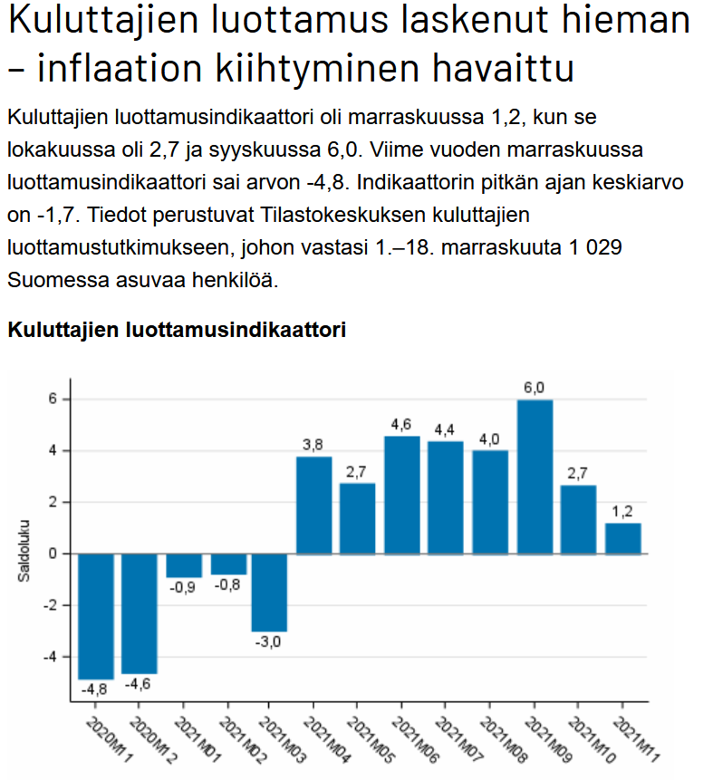
Lähde: Tilastokeskus

